Slide 1
PRODOTTI DIETETICI
ALIMENTI DESTINATI AD UNA ALIMENTAZIONE PARTICOLARE
Soggetti sani
Alimenti per la prima infanzia
e per:
- gravidanza ed allattamento - svezzamento - terza età - sportivi

Slide 2
PRODOTTI DIETETICI
Soggetti con alterazioni del metabolismo o in condizioni fisiologiche particolari
1. Alimenti destinati a fini medici speciali
- diabete
- alimenti aproteici e ipoproteici
- patologia allergica
2. Prodotti senza glutine
3. Sali iposodici e asodici

Slide 3
PRODOTTI DIETETICI
I prodotti alimentari destinati a un’alimentazione particolare sono prodotti alimentari che per la loro particolare composizione si distinguono dai prodotti alimentari di consumo corrente e risultano adatti all'obiettivo nutrizionale indicato.
Ciò risponde alle esigenze nutrizionali particolari:
1) di alcune categorie di persone il cui processo di assimilazione o il cui metabolismo sono perturbati
2) di alcune categorie di persone che si trovano in condizioni fisiologiche particolari per cui possono trarre benefici particolari dall'ingestione controllata di talune sostanze negli alimenti
3) dei lattanti o bambini nella prima infanzia in buona salute.

Slide 4
PRODOTTI DIETETICI
Rientrano tra i prodotti alimentari destinati a un’alimentazione particolare:
1) alimenti per lattanti e alimenti di proseguimento
2) alimenti a base di cereali e alimenti destinati ai lattanti e ai bambini
3) alimenti destinati a diete ipocaloriche
4) alimenti adattati a un intenso sforzo muscolare, soprattutto per gli sportivi
5) alimenti dietetici destinati a fini medici speciali
6) Prodotti dietetici a/ipoproteici per diete ipoproteiche
7) Sali dietetici
8) Prodotti senza glutine
9) Alimenti destinati a persone che soffrono di metabolismo glucidico perturbato (diabete)

Slide 5
Alimenti per lattanti
La mancata alimentazione con il latte materno può dipendere da:
Condizioni dipendenti dalla madre
•Ipogalattia o agalattia (poca o nulla produzione di latte)
•malformazione o ragadi del capezzolo
•mastite
•malattie infettive: pertosse, tifo, epatite, HIV
•cardiopatie, nefropatie, epilessia, anemia
Condizioni dipendenti dal neonato
•ostruzione delle vie respiratorie superiori (raffreddore o malformazioni)
• affezioni del cavo orale (stomatiti, mughetto)
•malformazioni (labbro leporino, palatoschisi)
•dentizione precoce
•allergia al latte materno

Slide 6
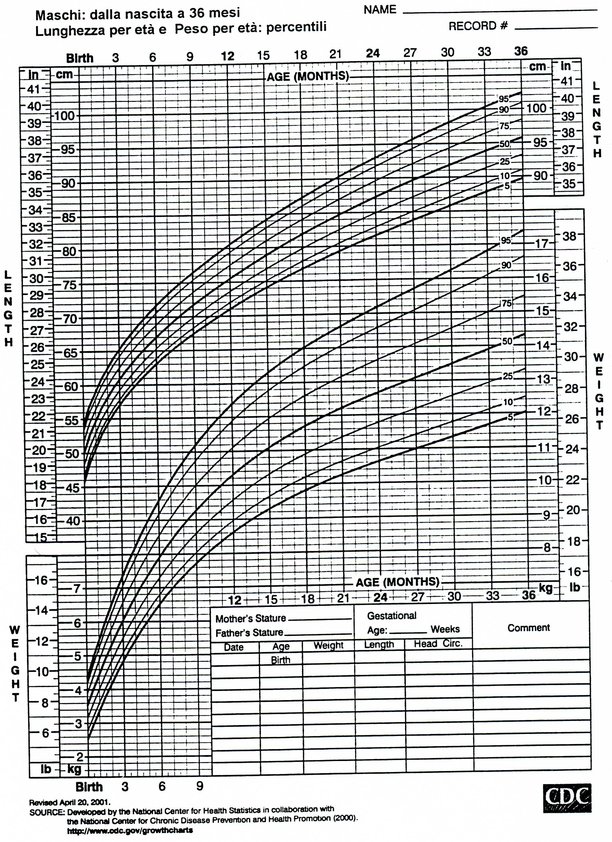
ALIMENTI PER LATTANTI
Parametri antropometrici
da Evangelisti, Restani, Prodotti Dietetici, Piccin ed.

Slide 7
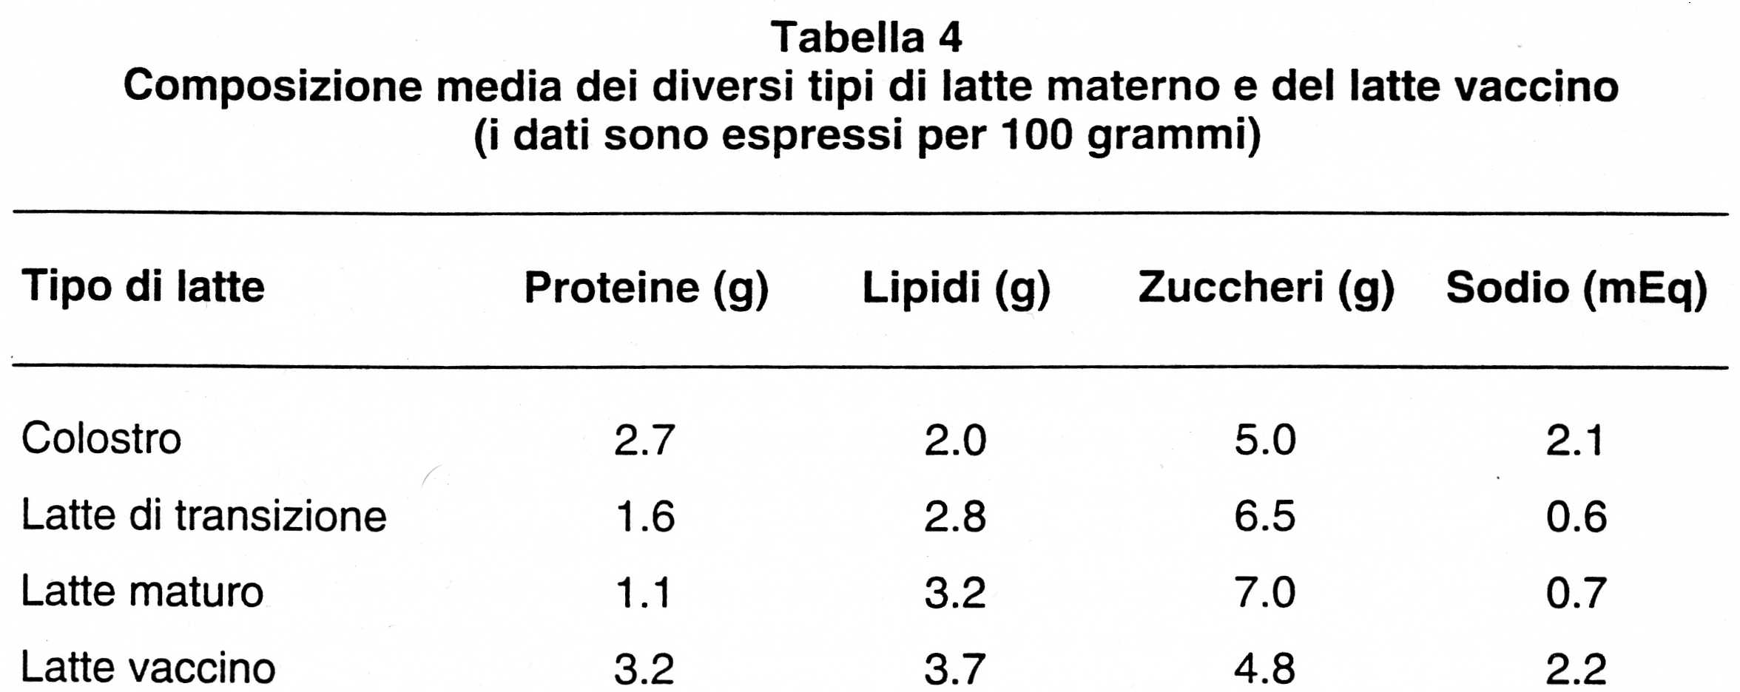
ALIMENTI PER LATTANTI
da Evangelisti, Restani, Prodotti Dietetici, Piccin ed.

Slide 8
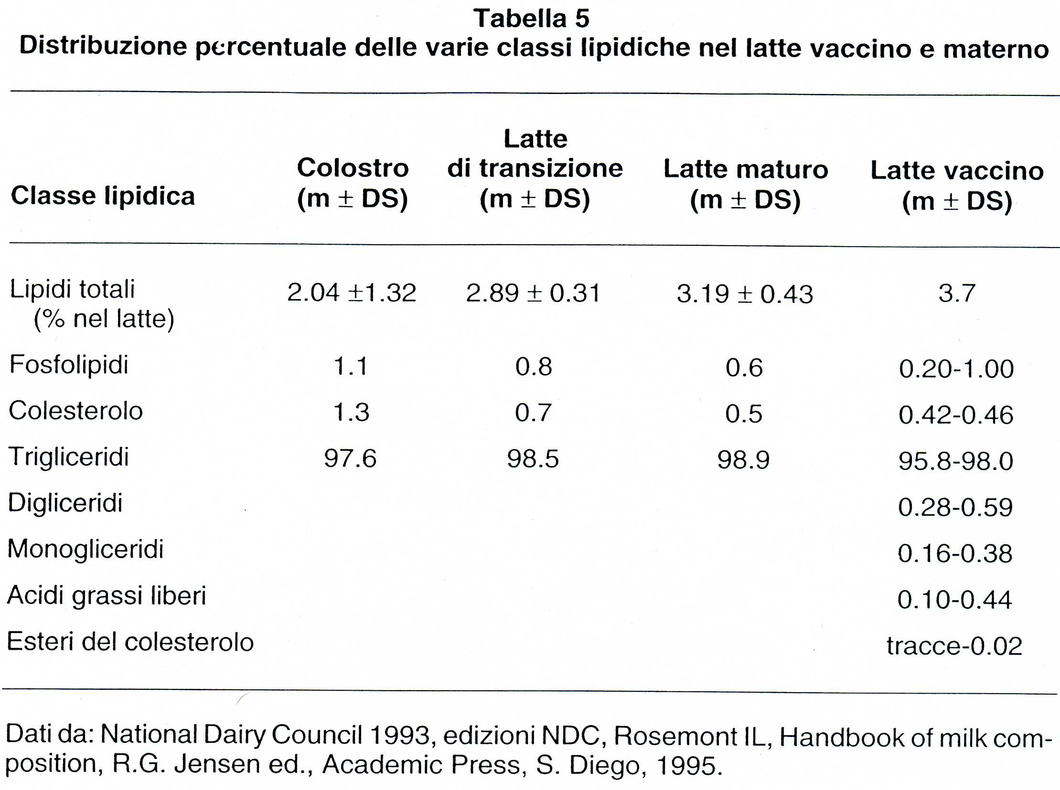
ALIMENTI PER LATTANTI
da Evangelisti, Restani, Prodotti Dietetici, Piccin ed.

Slide 9
Alimenti per lattanti
Frazione lipidica
Caratterizzazione del latte vaccino e del latte umano:
1. Maggior presenza nel latte vaccino della componente satura
2. Scarso contenuto nel latte vaccino di AGE
3. L’acido palmitico nel latte umano è preferenzialmente in posizione 2 del trigliceride
4. Nel latte umano è praticamente assente l’acido butirrico
5. Nel latte umano sono presenti l’EPA e il DHA

Slide 10
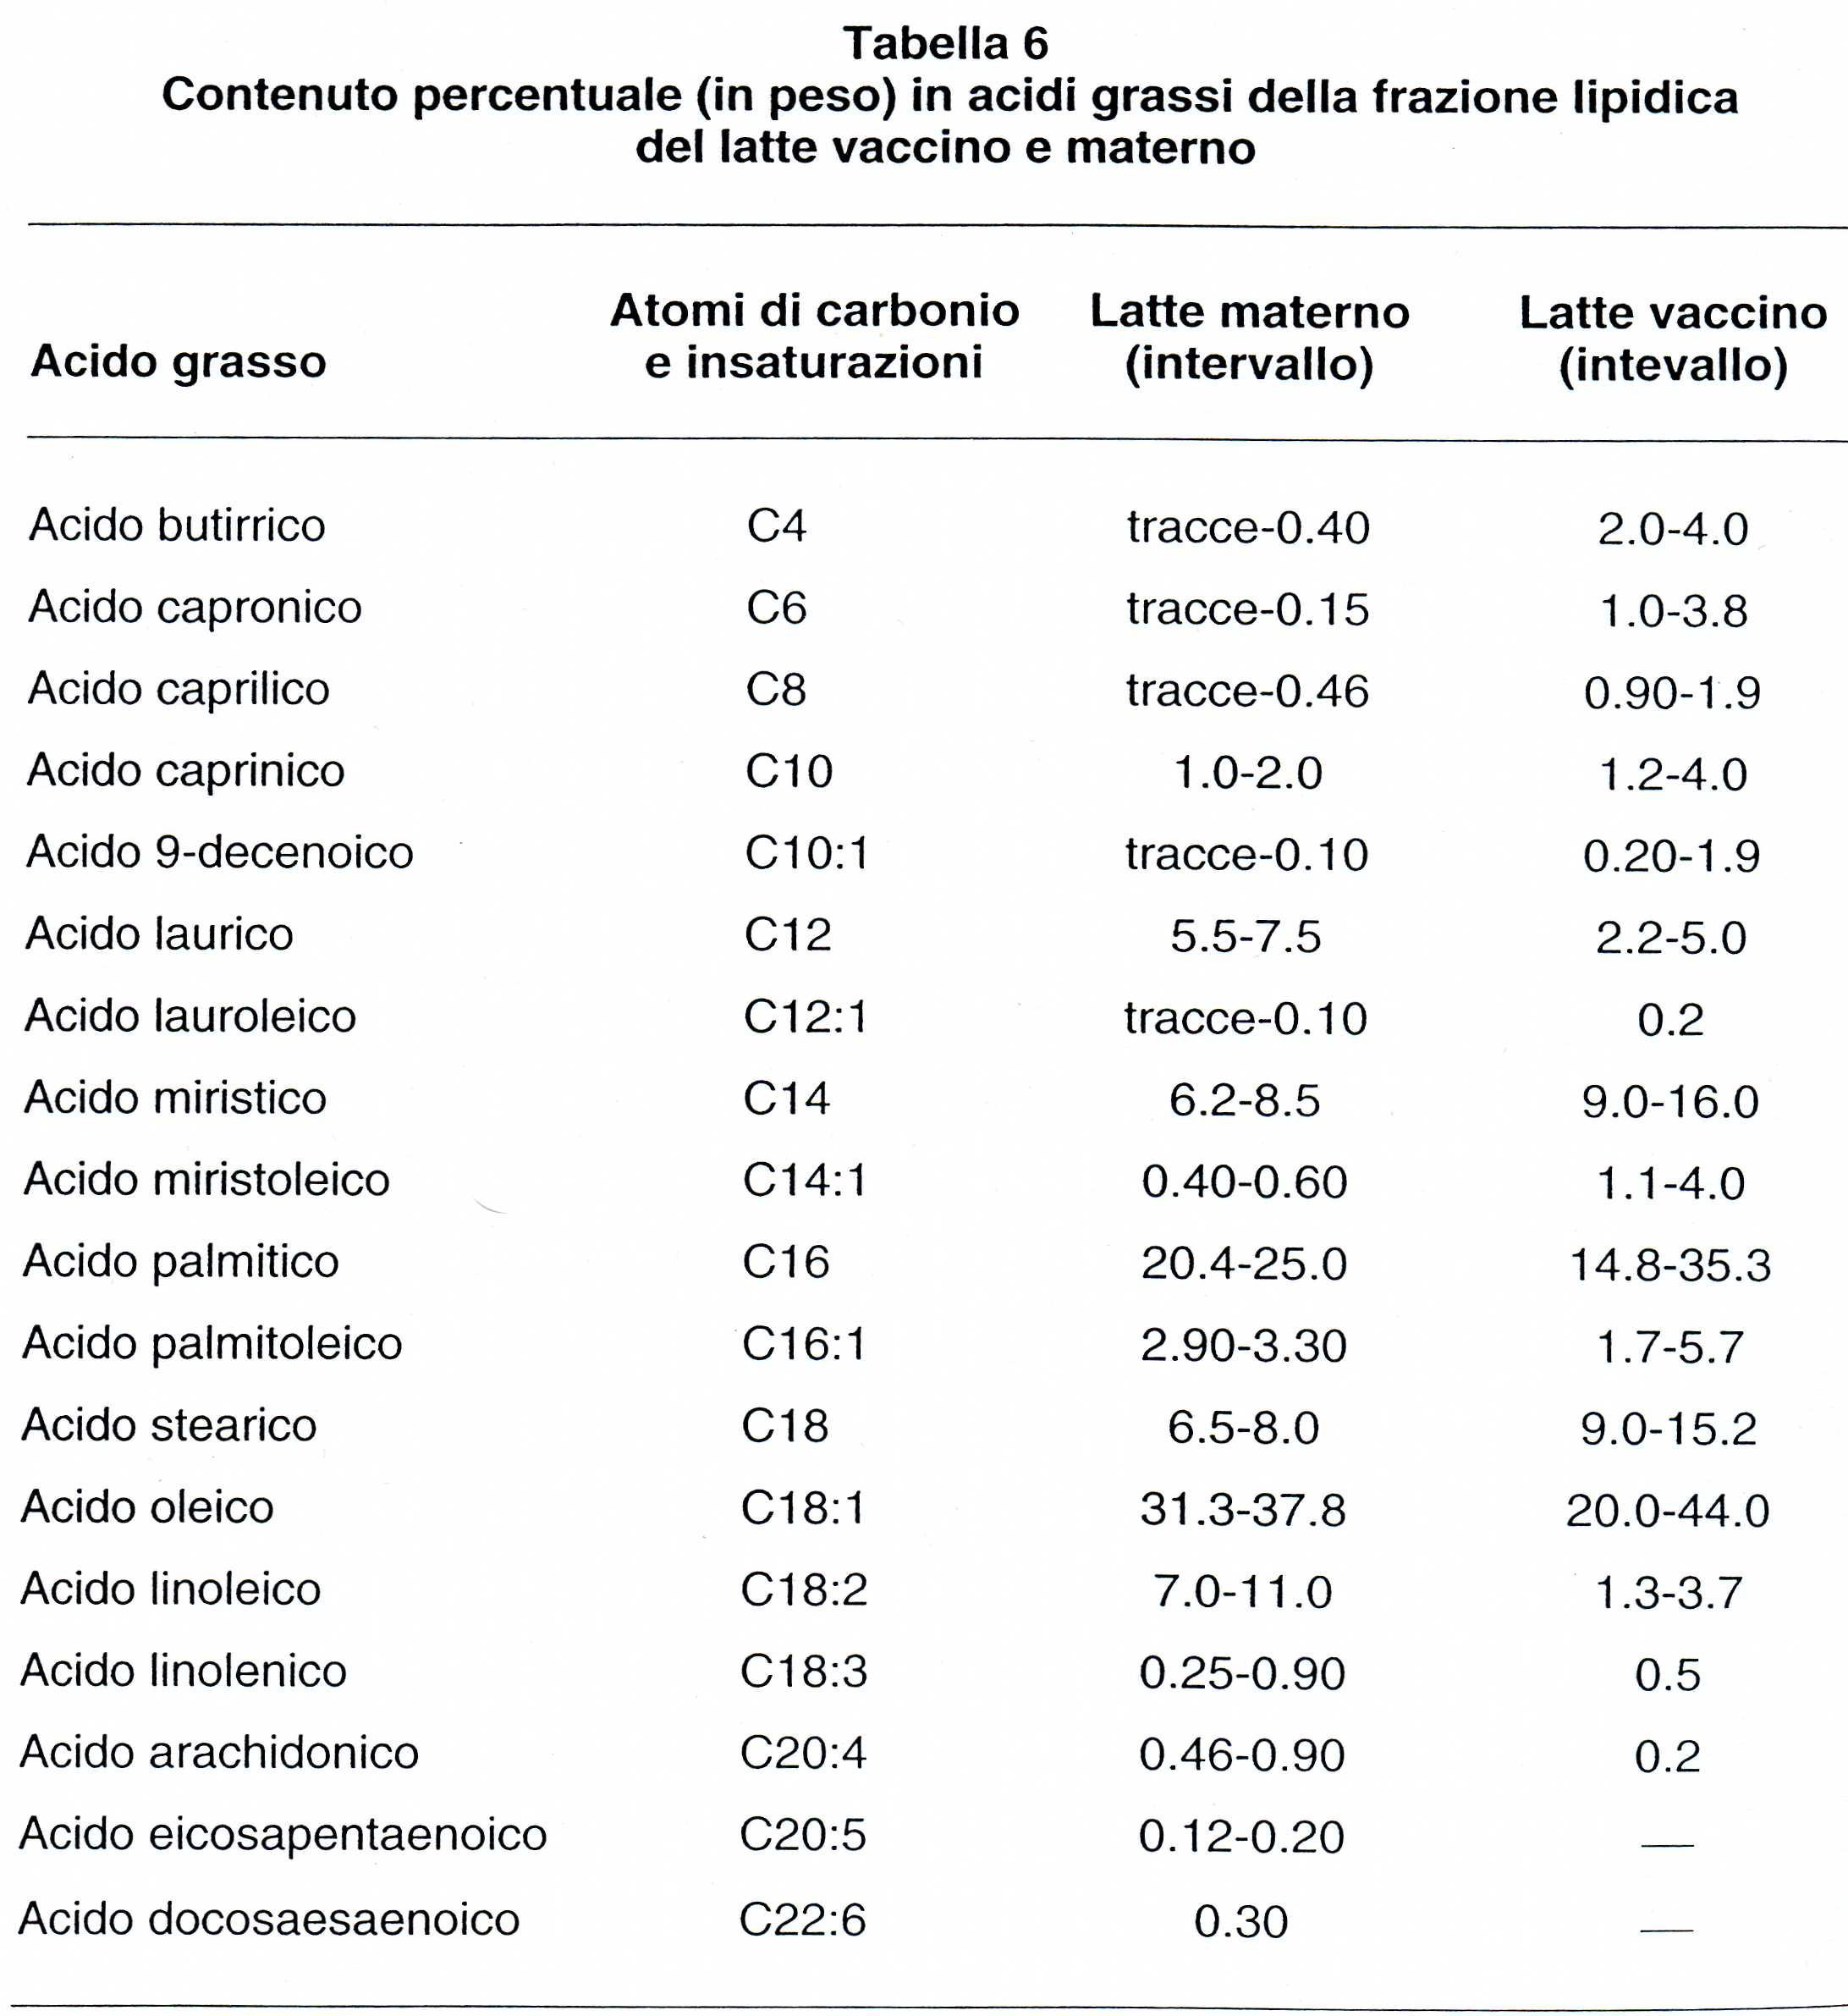
ALIMENTI PER LATTANTI
da Evangelisti, Restani, Prodotti Dietetici, Piccin ed.

Slide 11
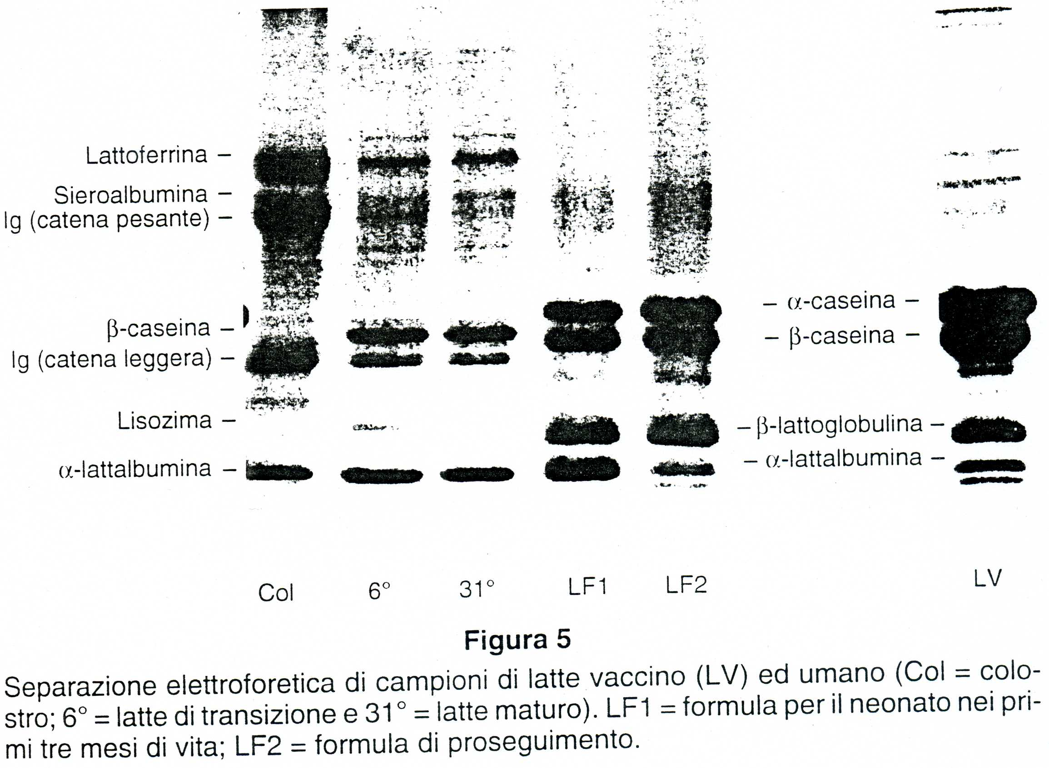
Alimenti per lattanti
Frazione proteica
da Evangelisti, Restani, Prodotti Dietetici, Piccin ed.

Slide 12
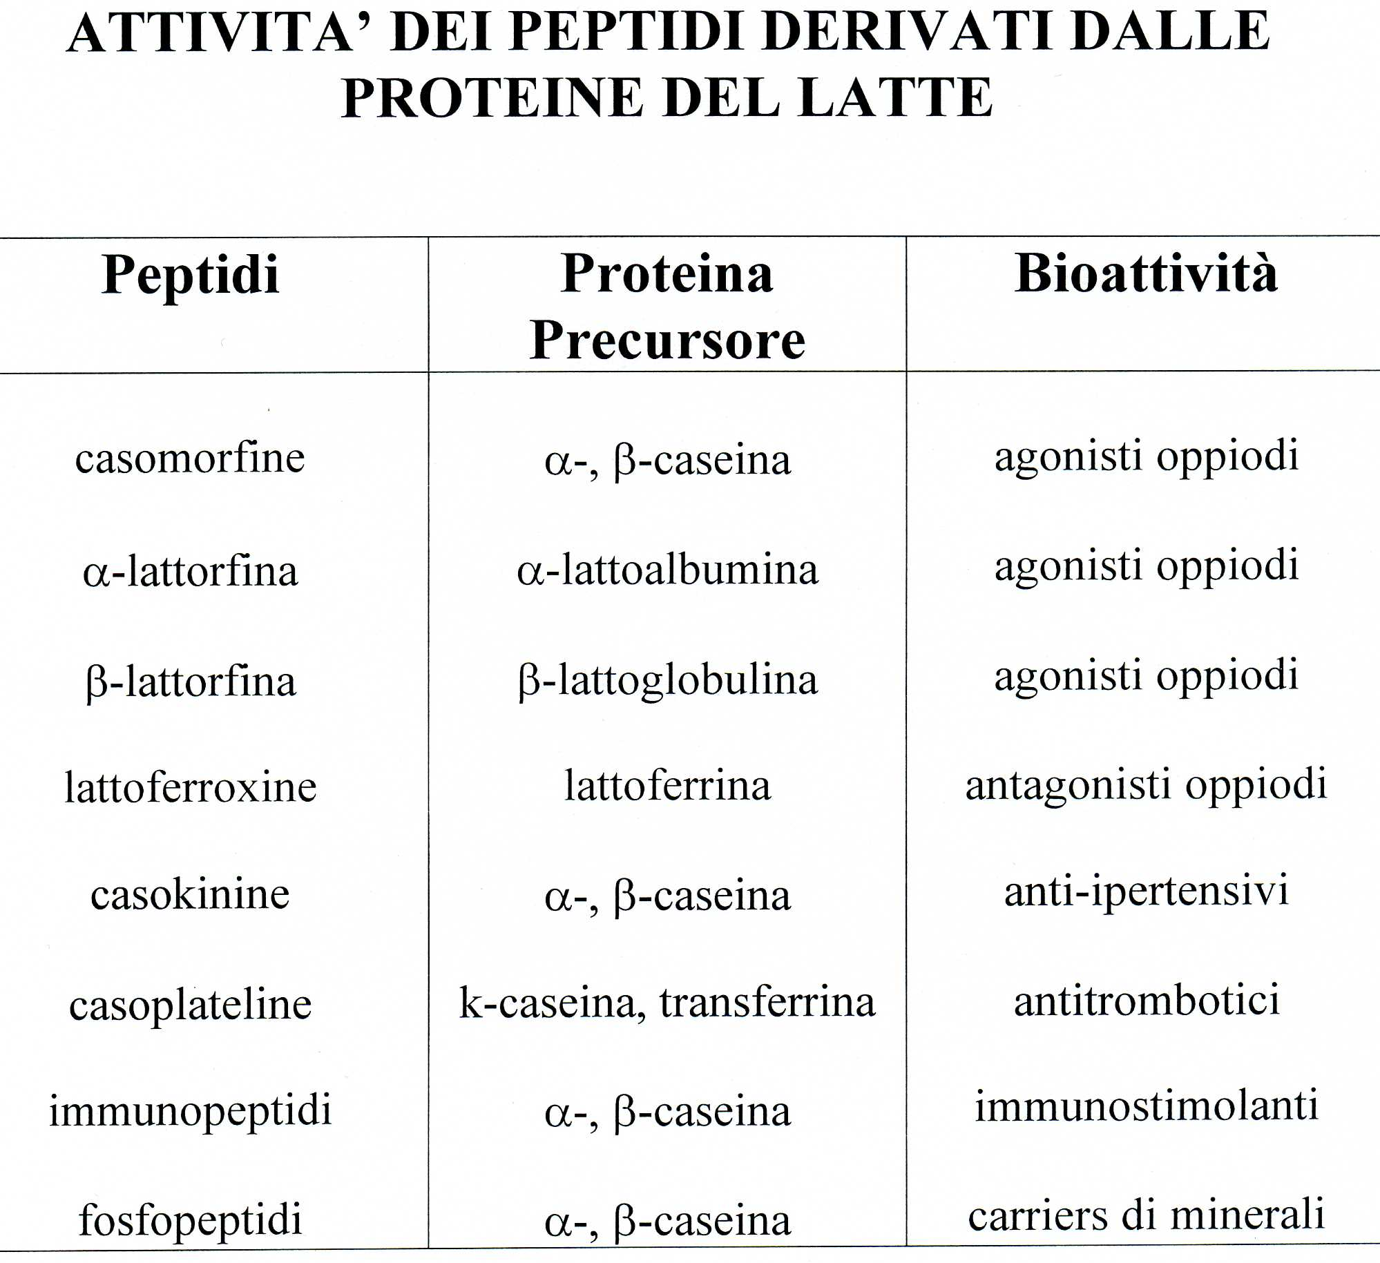
Alimenti per lattanti

Slide 13
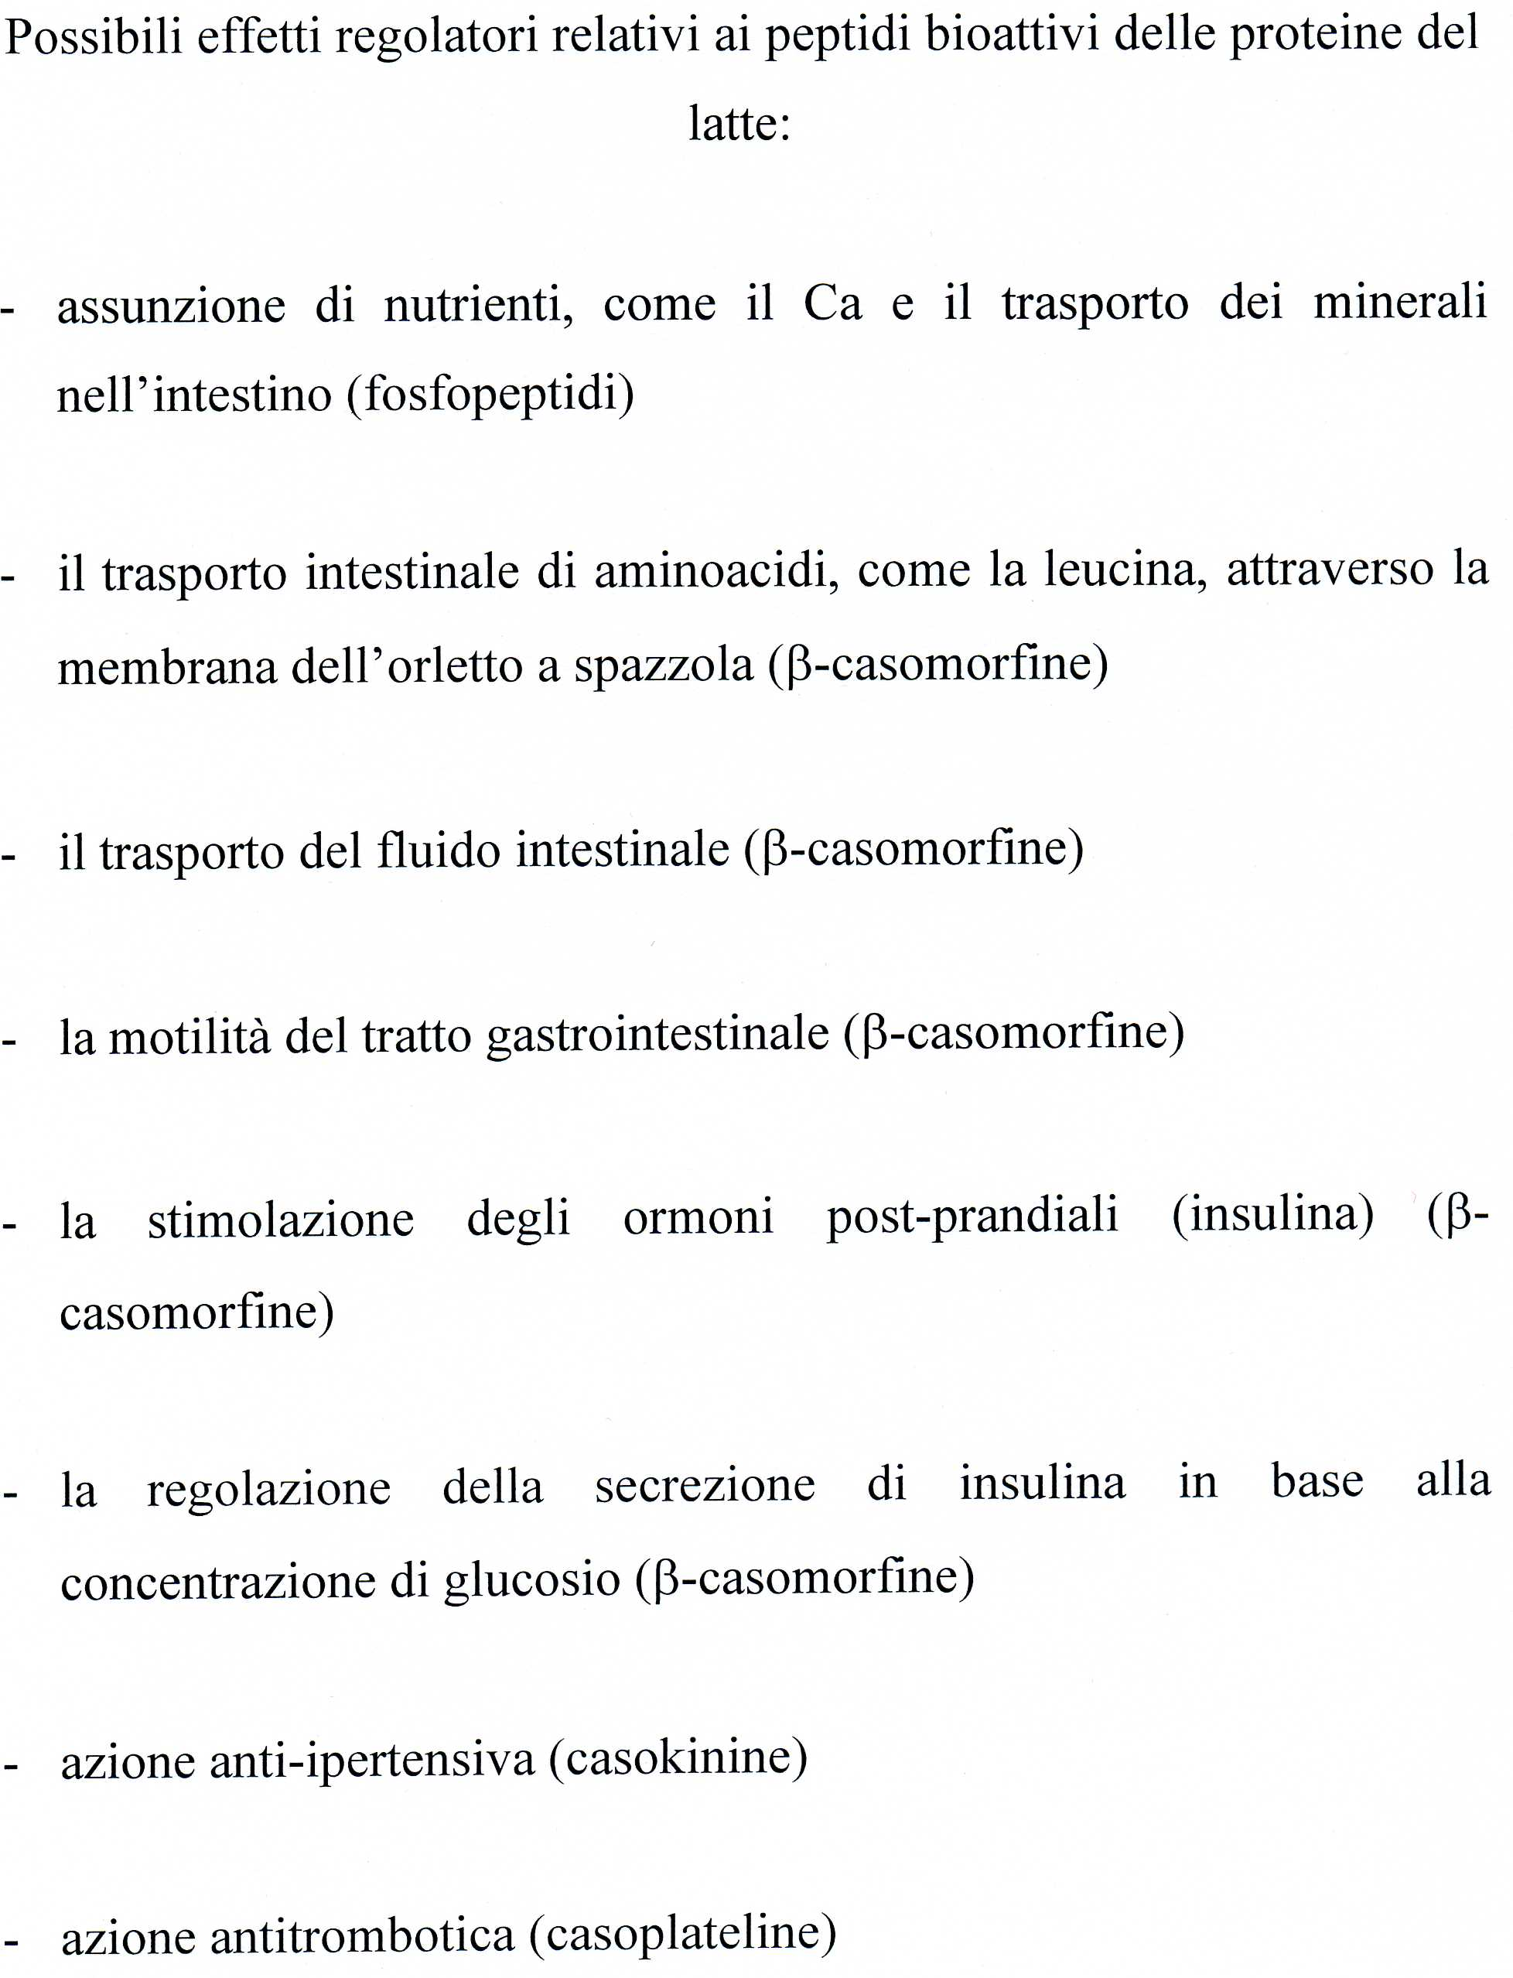

Slide 14
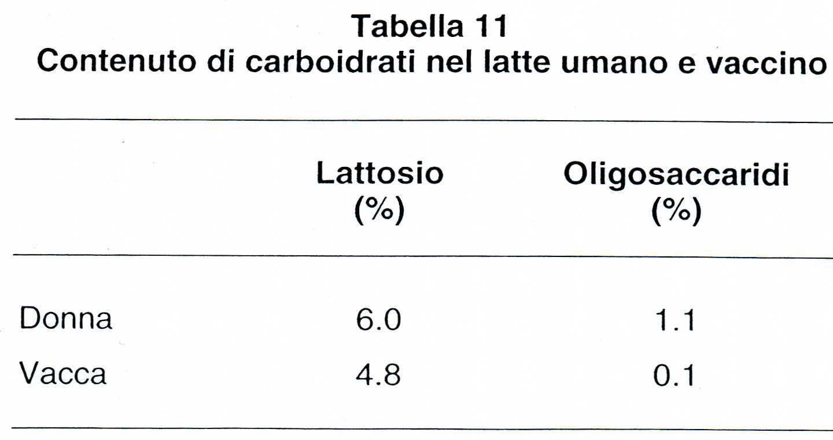
Alimenti per lattanti
Frazione glucidica
da Evangelisti, Restani, Prodotti Dietetici, Piccin ed.

Slide 15
Alimenti per lattanti
Frazione glucidica
Ruolo del lattosio nel neonato:
Fornisce una quota importante delle calorie totali (40%)
Facilita l’assorbimento intestinale di Ca e Mg
Regola il pH dell’intestino (aumenta la resistenza verso i microrganismi patogeni)
Fornisce per idrolisi il galattosio che partecipa alla sintesi dei cerebrosidi
Ruolo degli oligosaccaridi:
la maggior parte è digeribile, quindi utilizzabile sia a scopo energetico che sintetico
Favoriscono la crescita della flora batterica intestinale, evitando la presenza dei microrganismi patogeni

Slide 16
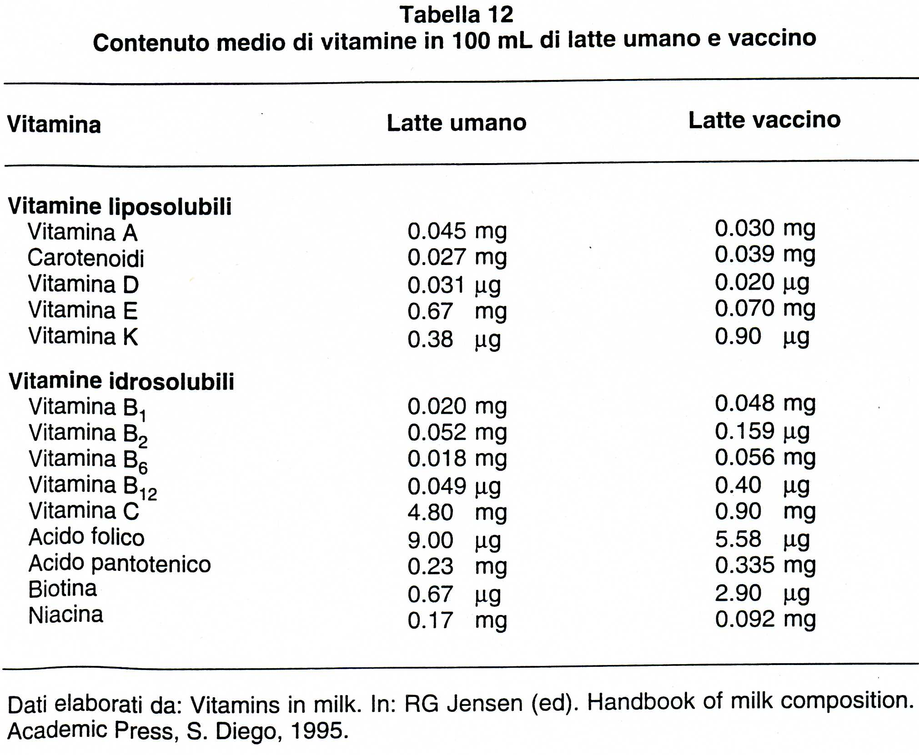
Alimenti per lattanti
da Evangelisti, Restani, Prodotti Dietetici, Piccin ed.

Slide 17
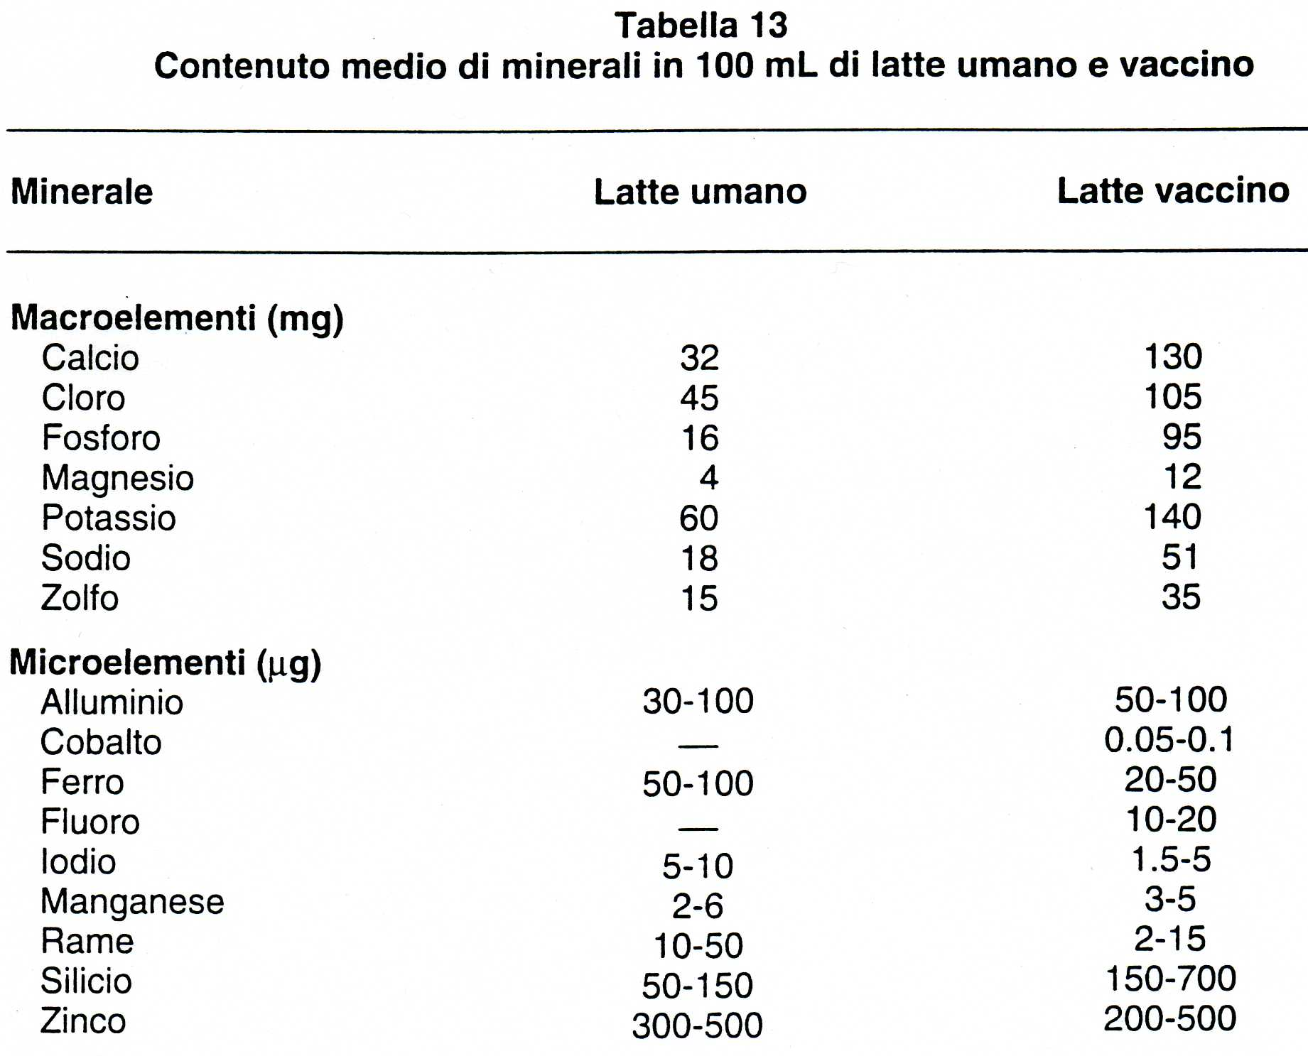
Alimenti per lattanti
da Evangelisti, Restani, Prodotti Dietetici, Piccin ed.

Slide 18
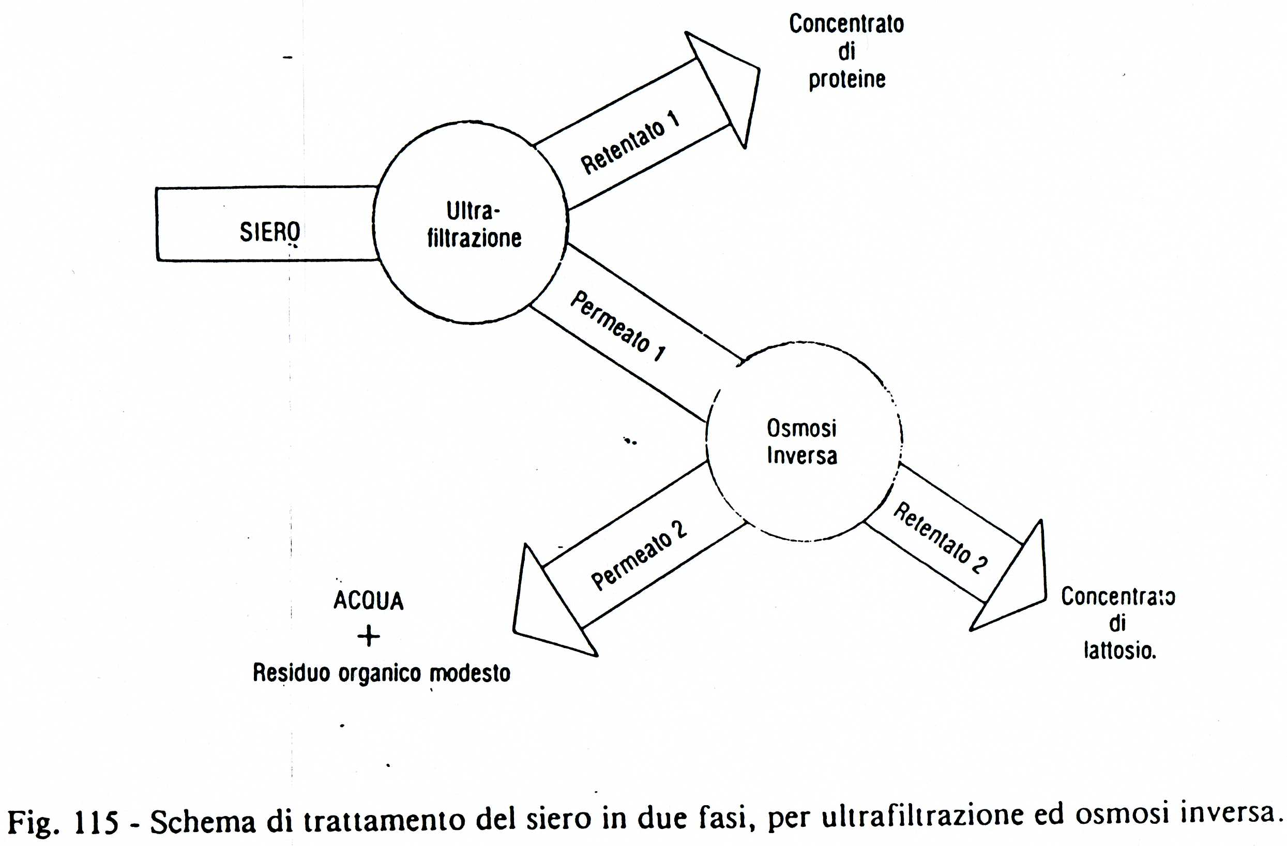
Alimenti per lattanti

Slide 19
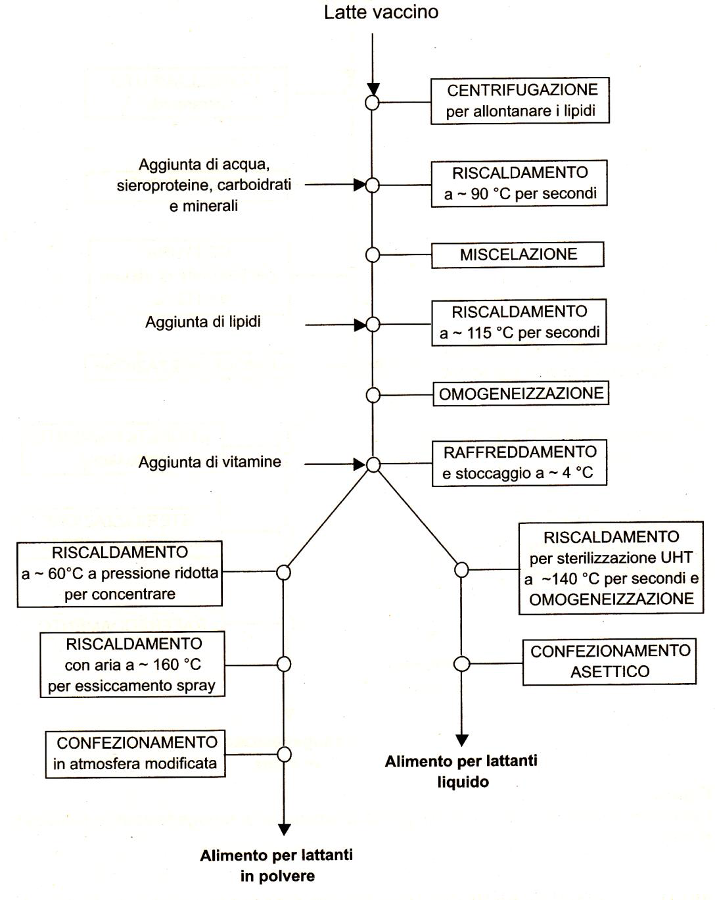
Alimenti per lattanti
PRODUZIONE

Slide 20
Alimenti per lattanti
PRODOTTI PER L’ALLATTAMENTO ARTIFICIALE
Neonati sani (alimenti per lattanti, primi sei mesi di vita)
Neonati sani (prodotti di proseguimento, dopo i primi sei mesi)
Neonati con patologie transitorie
Neonati di basso peso o pretermine
Neonati con patologia allergica
- Neonati con patologie metaboliche

Slide 21
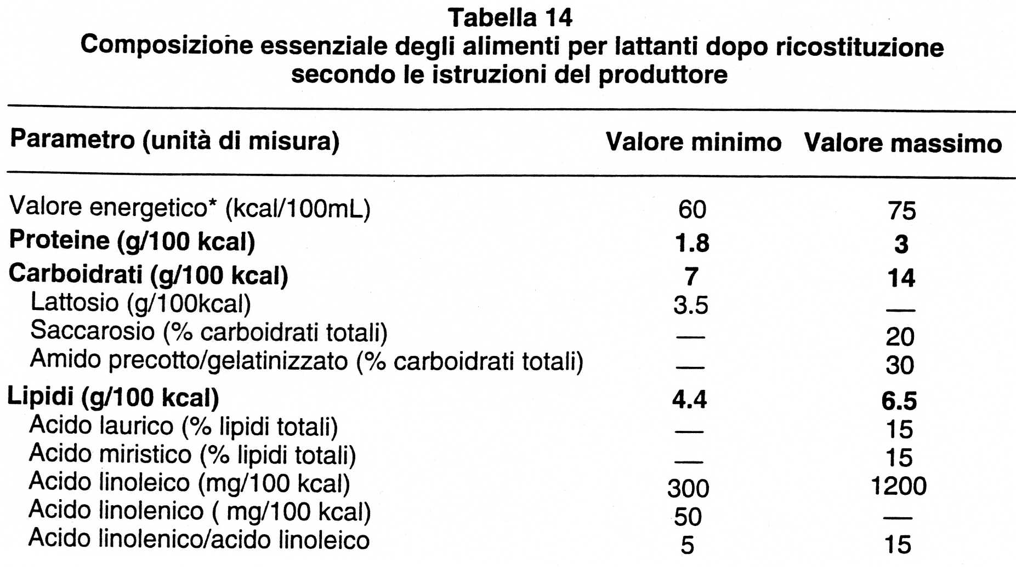
Alimenti per lattanti
Neonati sani (alimenti per lattanti, primi sei mesi di vita)
da Evangelisti, Restani, Prodotti Dietetici, Piccin ed.

Slide 22
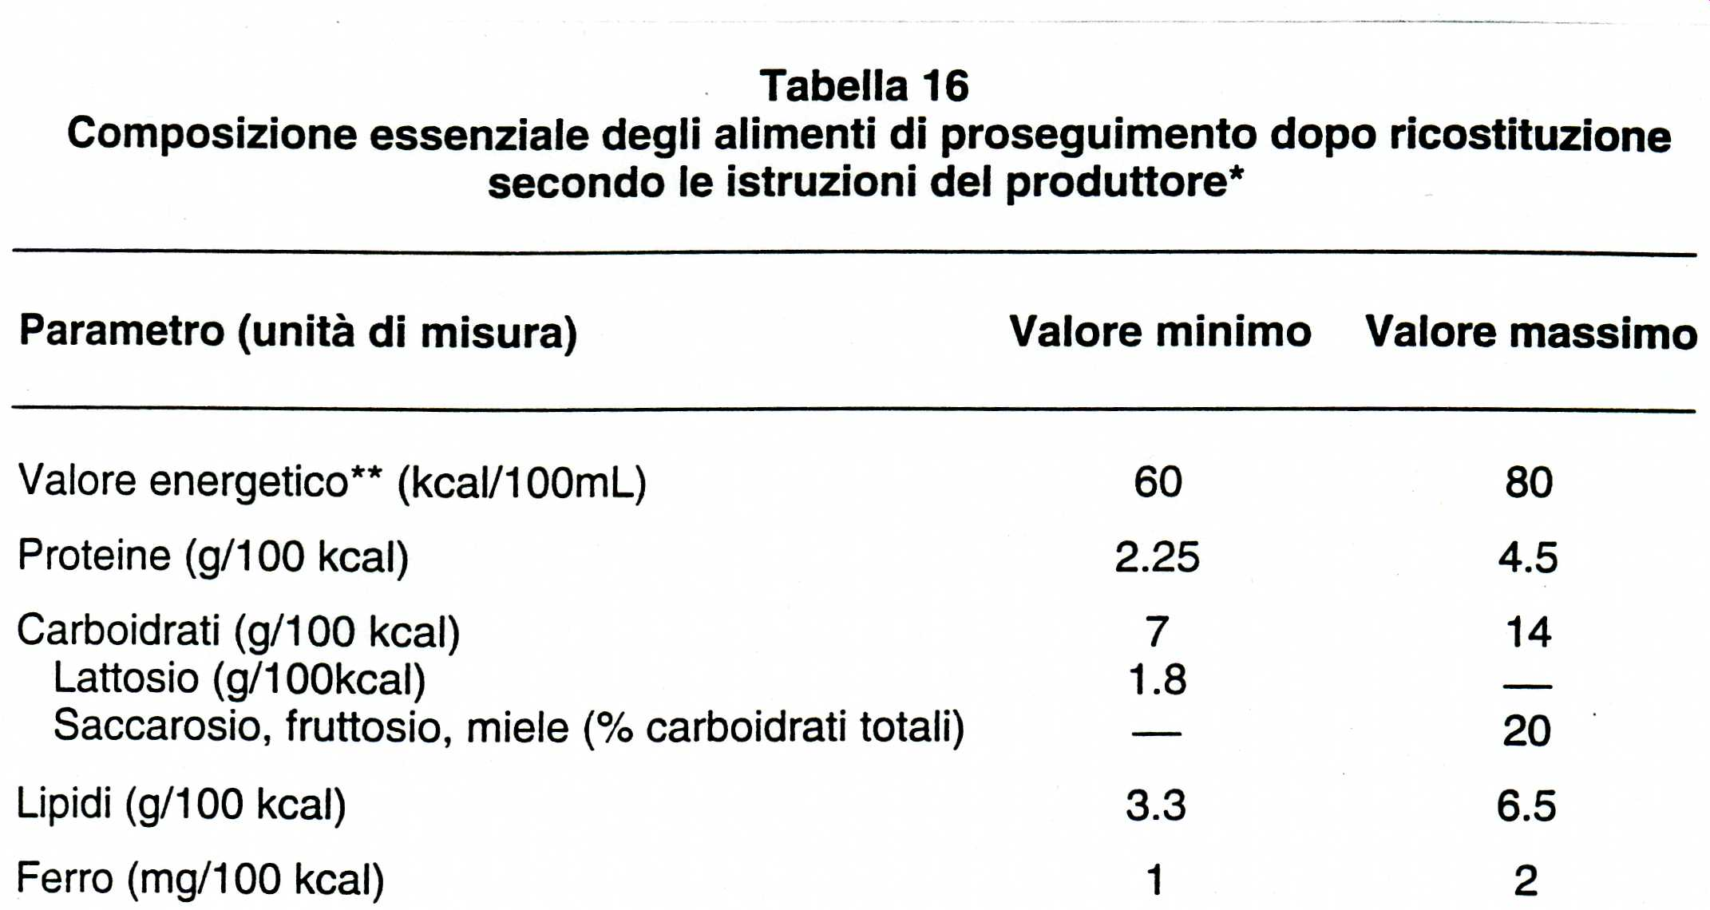
Alimenti per lattanti
Neonati sani (prodotti di proseguimento, dopo i primi sei mesi)
da Evangelisti, Restani, Prodotti Dietetici, Piccin ed.

Slide 23
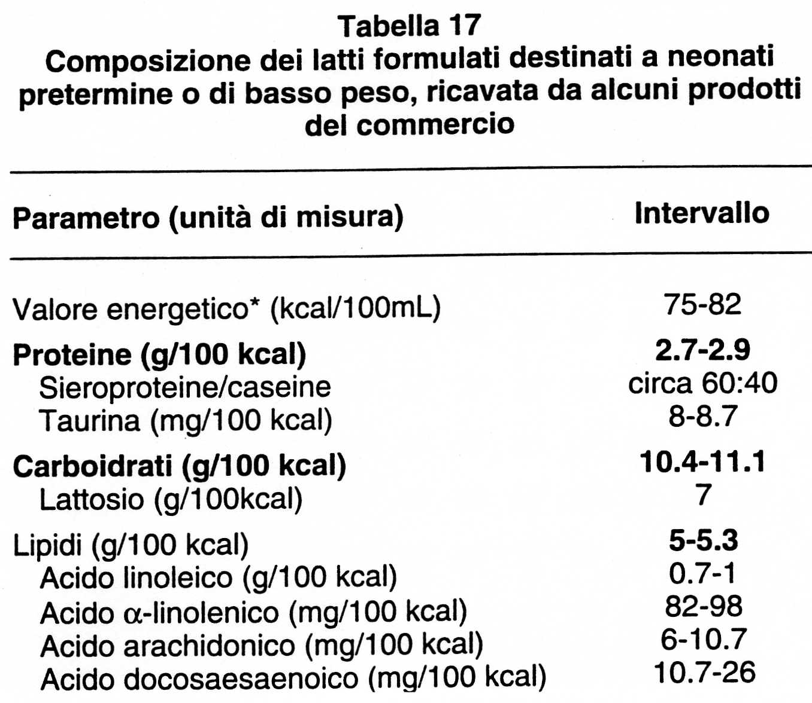
Alimenti per lattanti
Neonati di basso peso o pretermine
da Evangelisti, Restani, Prodotti Dietetici, Piccin ed.

Slide 24
I prodotti destinati a soggetti con patologia allergica
L’allergia è una reazione avversa a molecole estranee all’organismo (allergeni) mediata dal sistema immunitario. Nella prima fase (sensibilizzazione) vengono prodotte IgE specifiche. Le IgE si legano a cellule particolare (mastociti). Nella seconda fase l’antigene reintrodotto si lega alle IgE determinando la degranulazione del mastocita (fase clinica).
Nelle allergie alimentari si comportano da allergeni le proteine e le forme di allergia maggiormente note sono quelle IgE mediate.
Si stima che gli italiani che soffrono di allergie alimentari siano approssimativa il 3% nella popolazione generale. L’incidenza viene stimata tra il 6 e l’8% nei primi 2 anni di vita, mentre tende a diminuire con l’età.

Slide 25
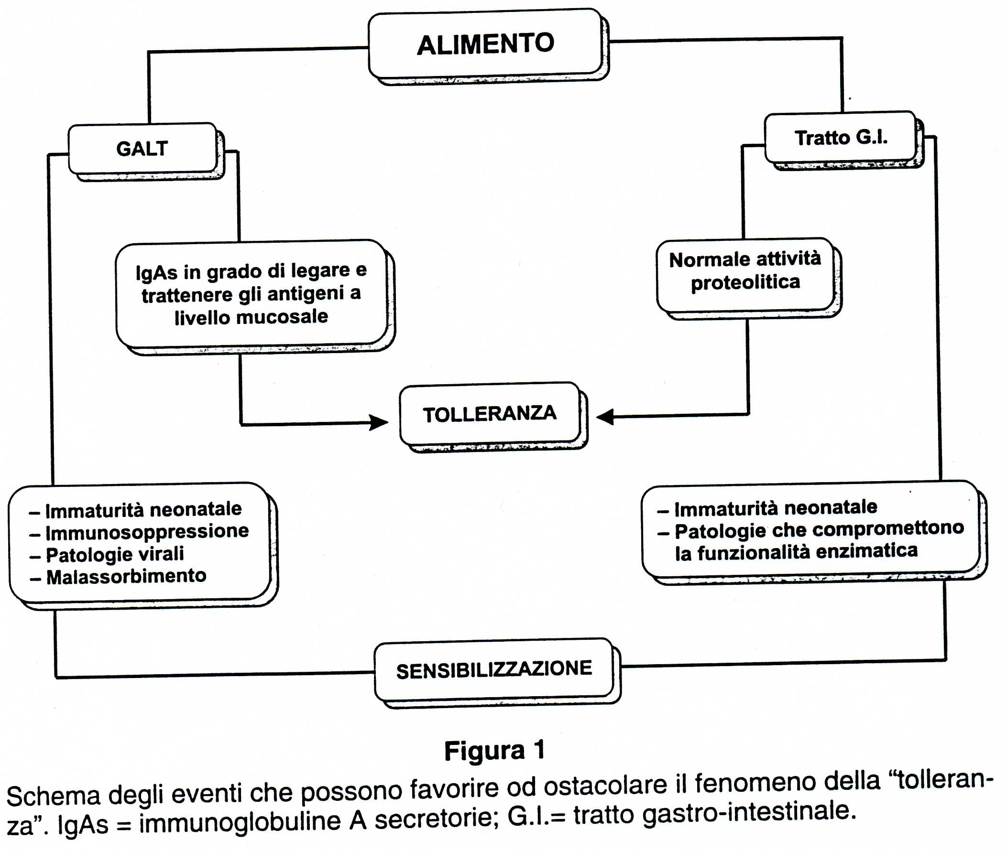
I prodotti destinati a soggetti con patologia allergica
da Evangelisti, Restani, Prodotti Dietetici, Piccin ed.

Slide 26
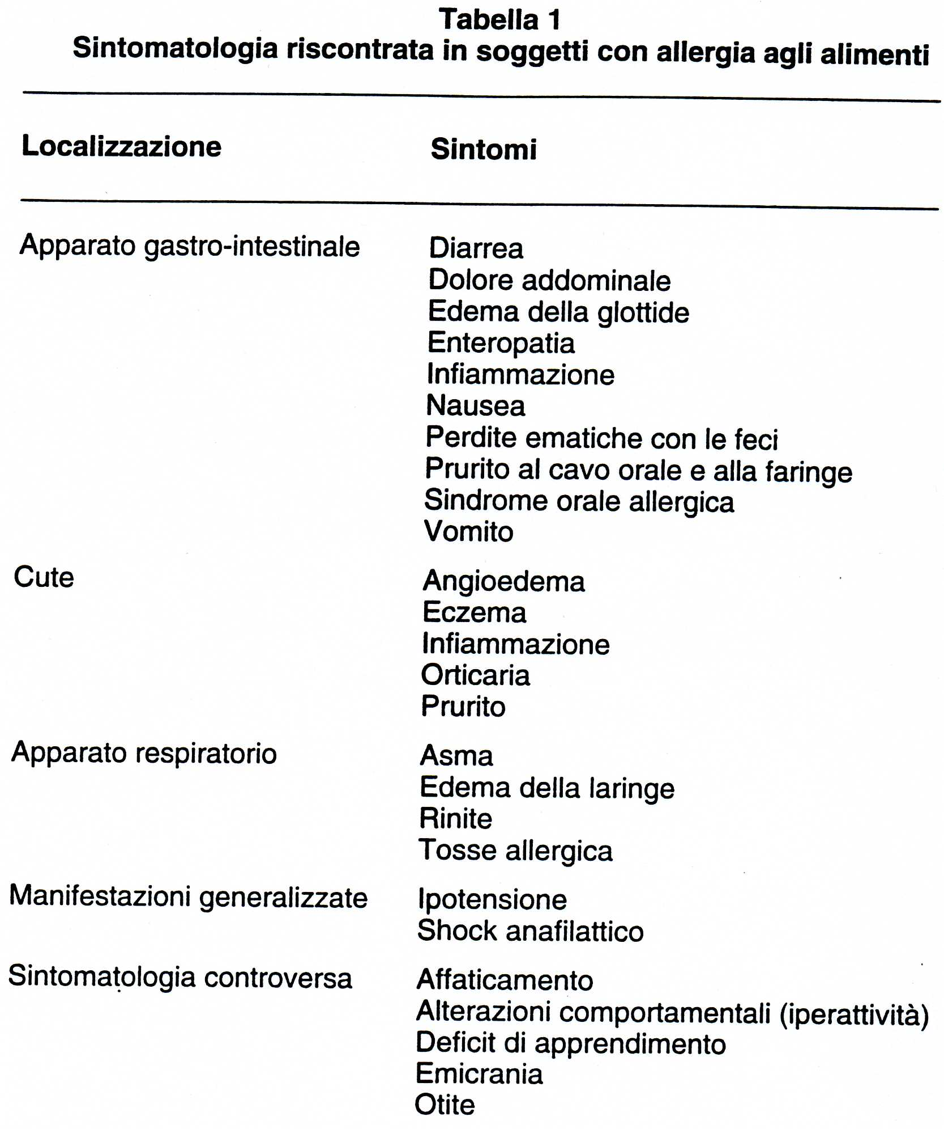
I prodotti destinati a soggetti
con patologia allergica
da Evangelisti, Restani, Prodotti Dietetici, Piccin ed.

Slide 27
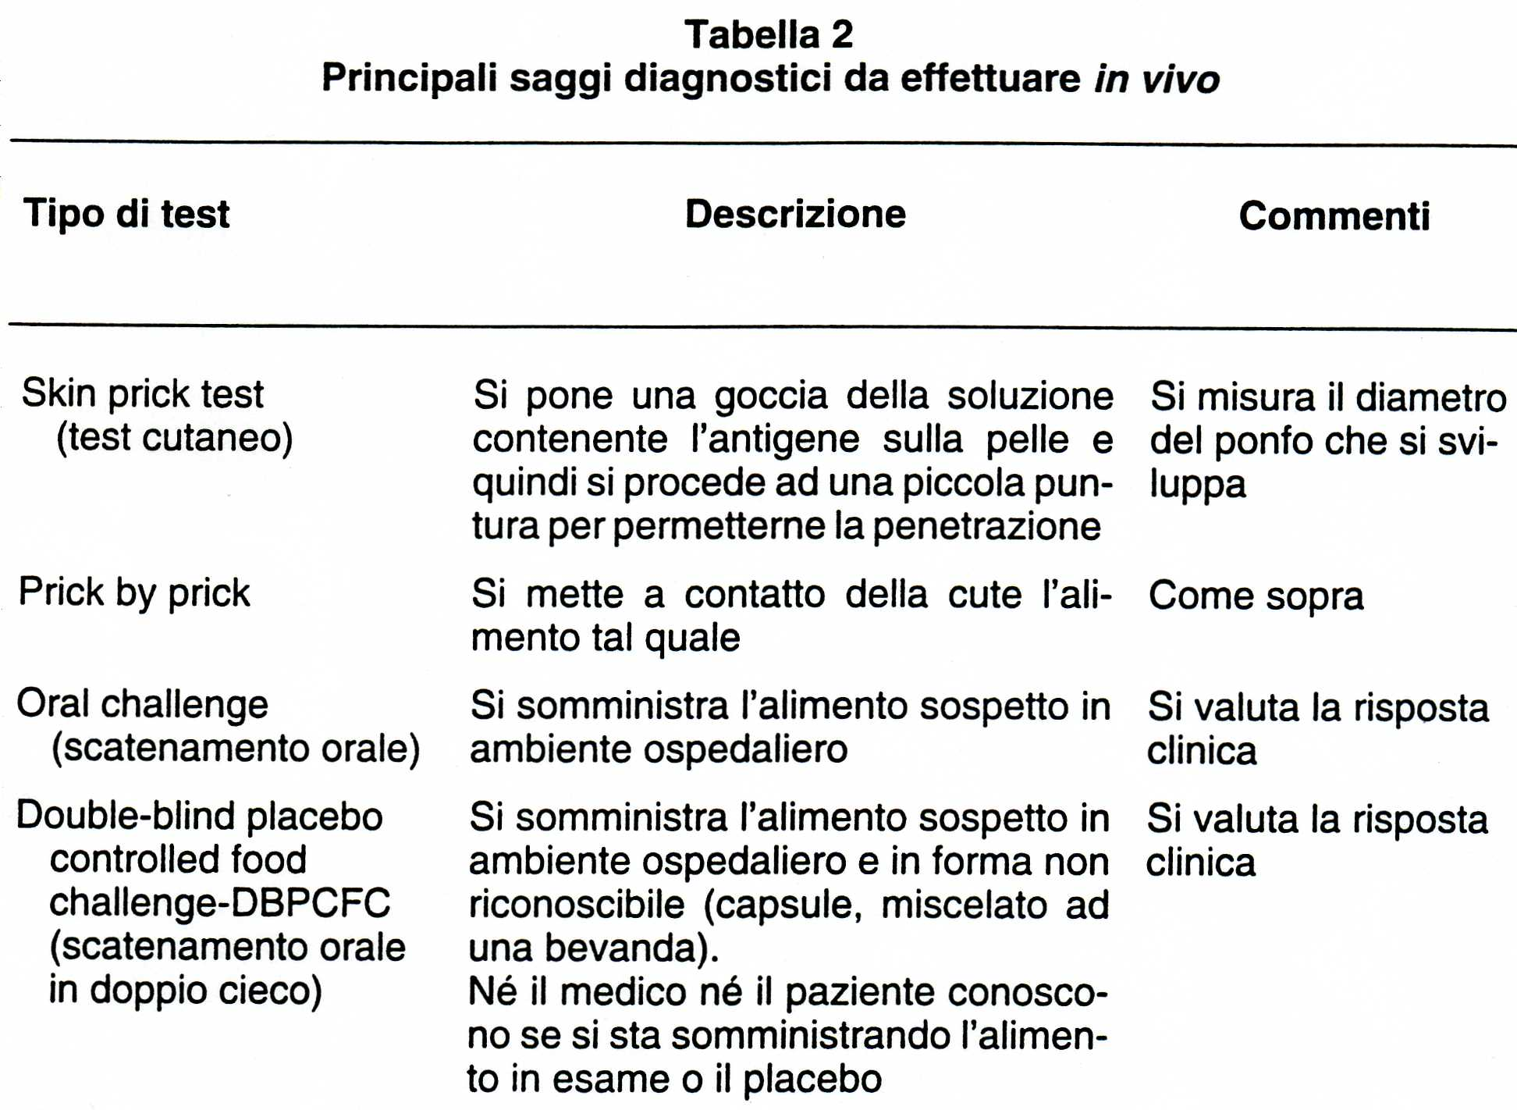
I prodotti destinati a soggetti con patologia allergica
da Evangelisti, Restani, Prodotti Dietetici, Piccin ed.

Slide 28
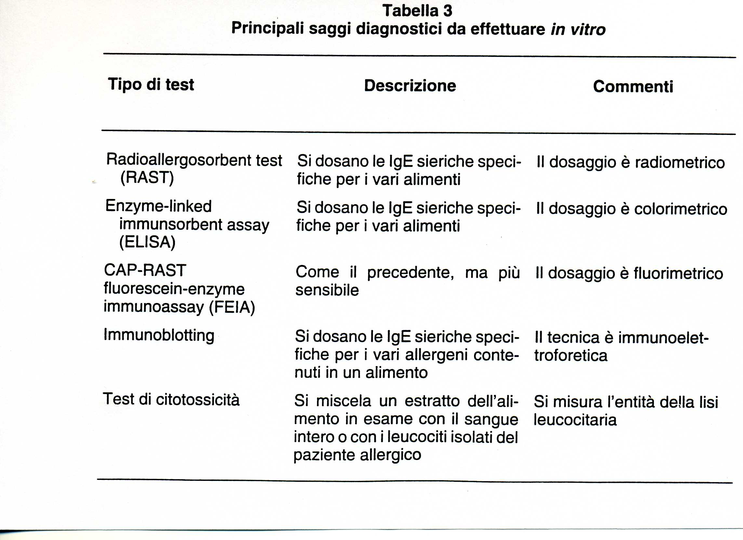
I prodotti destinati a soggetti con patologia allergica
da Evangelisti, Restani, Prodotti Dietetici, Piccin ed.

Slide 29
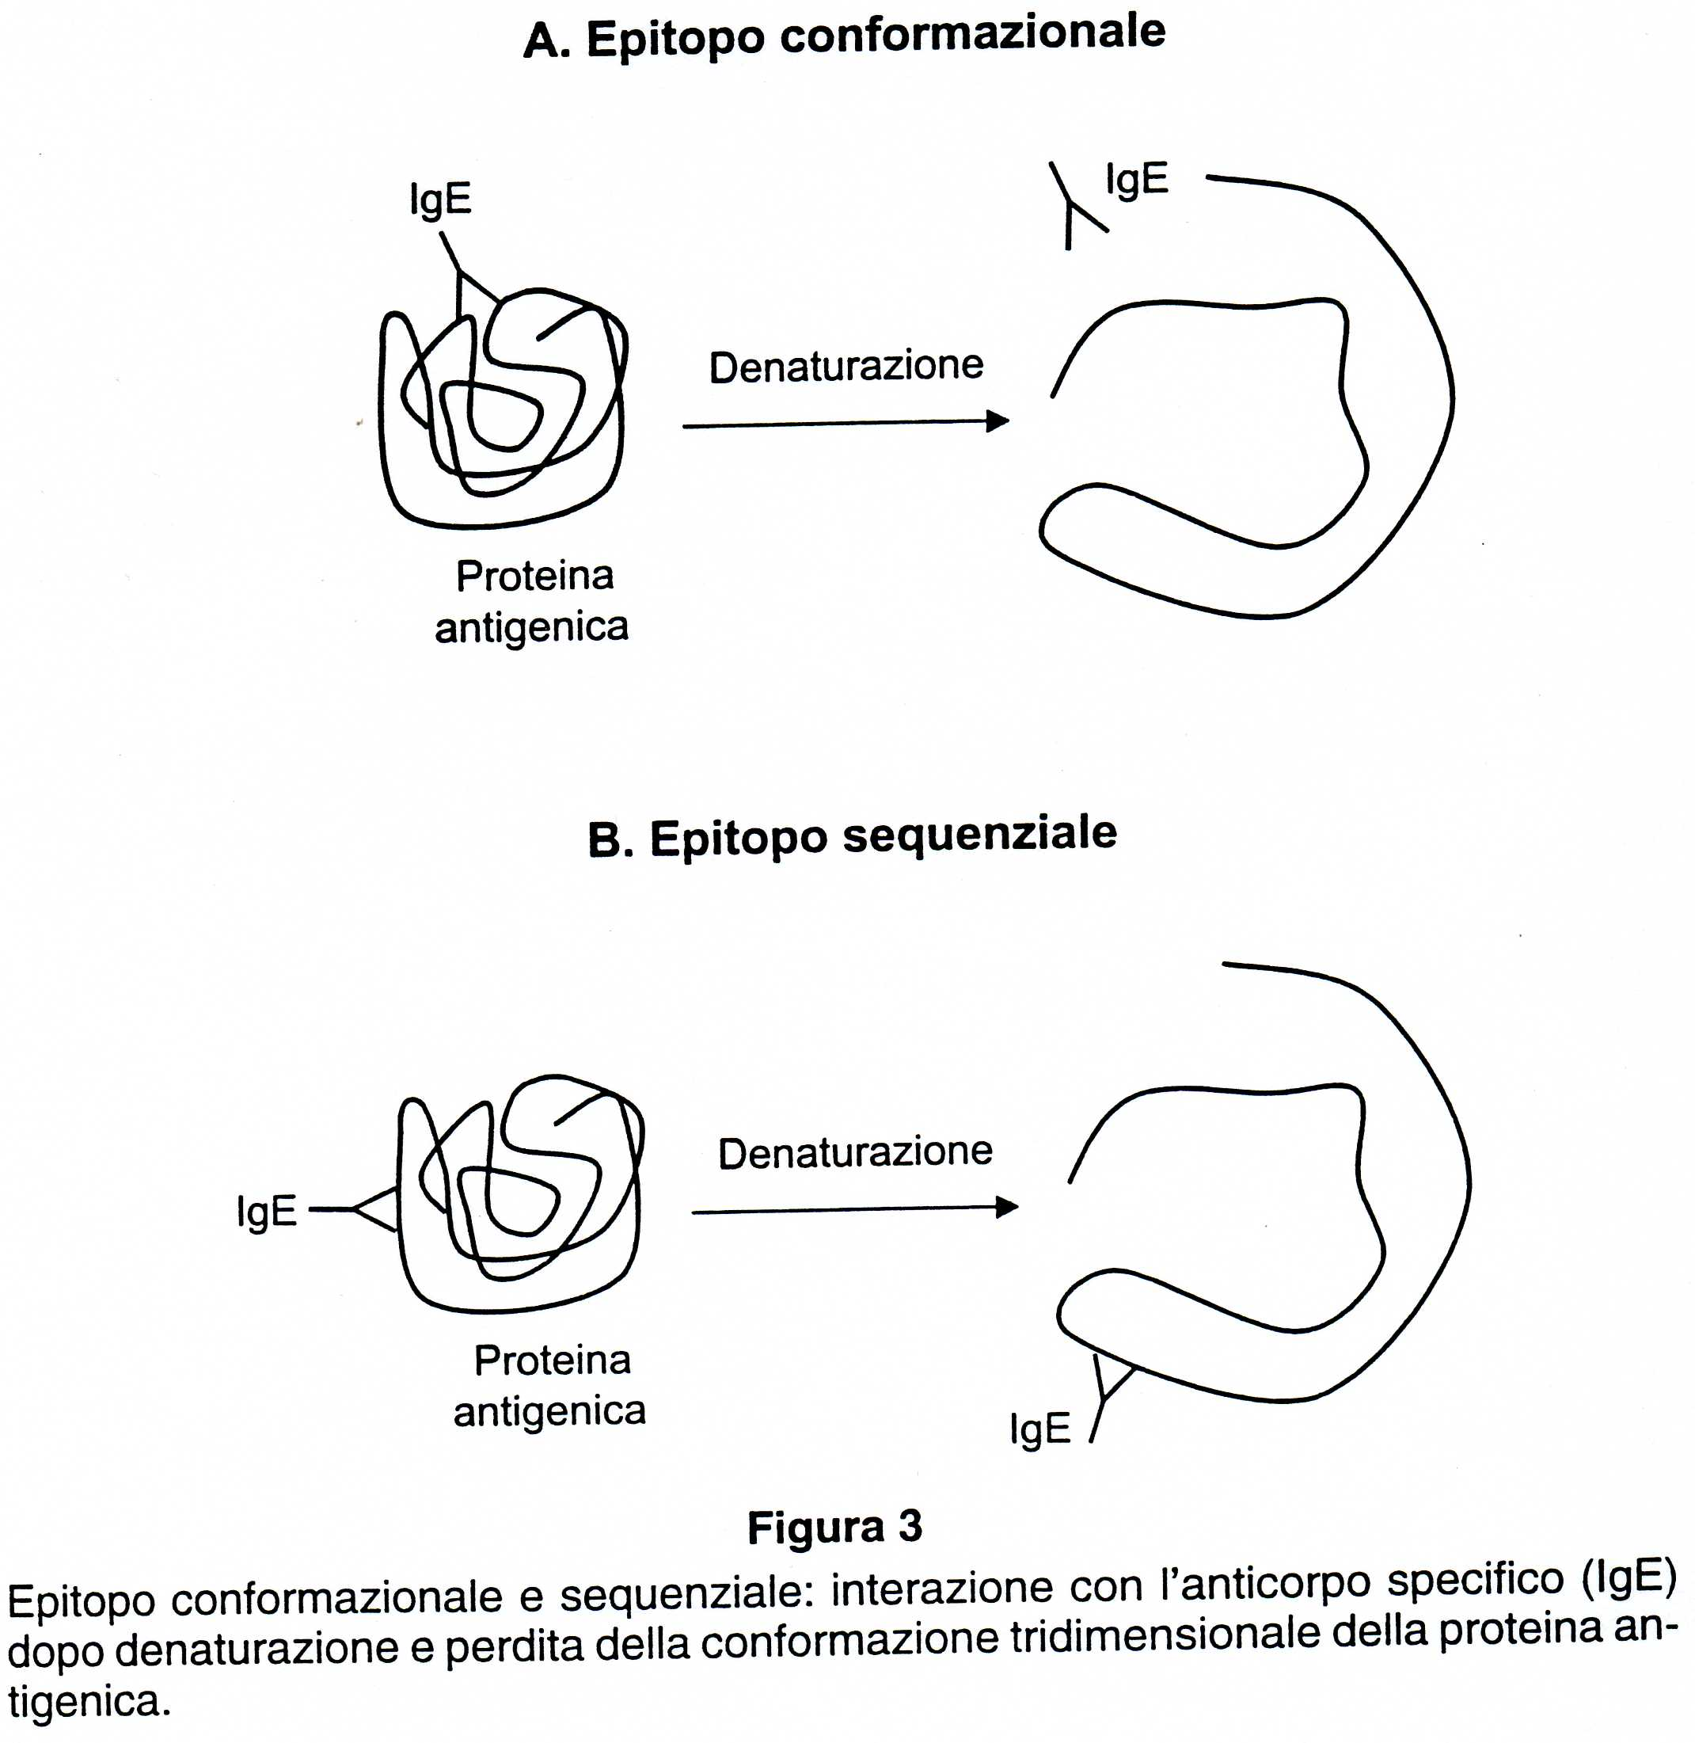
I prodotti destinati a soggetti
con patologia allergica
da Evangelisti, Restani, Prodotti Dietetici, Piccin ed.

Slide 30
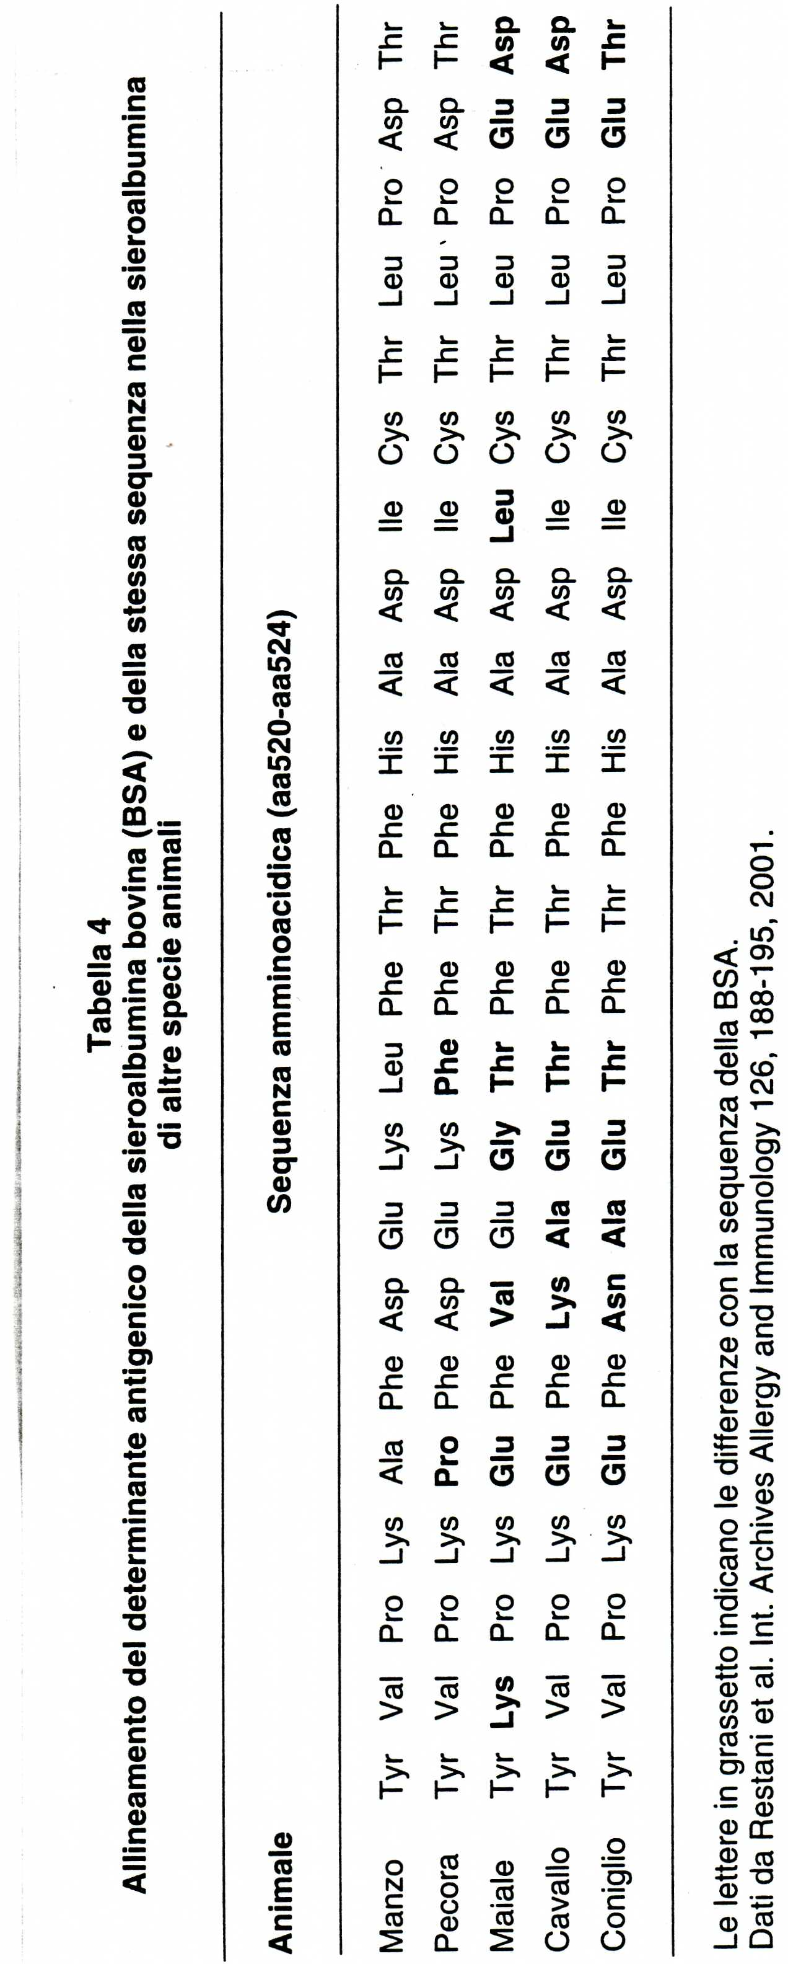
I prodotti destinati a soggetti con patologia allergica
da Evangelisti, Restani, Prodotti Dietetici, Piccin ed.

Slide 31
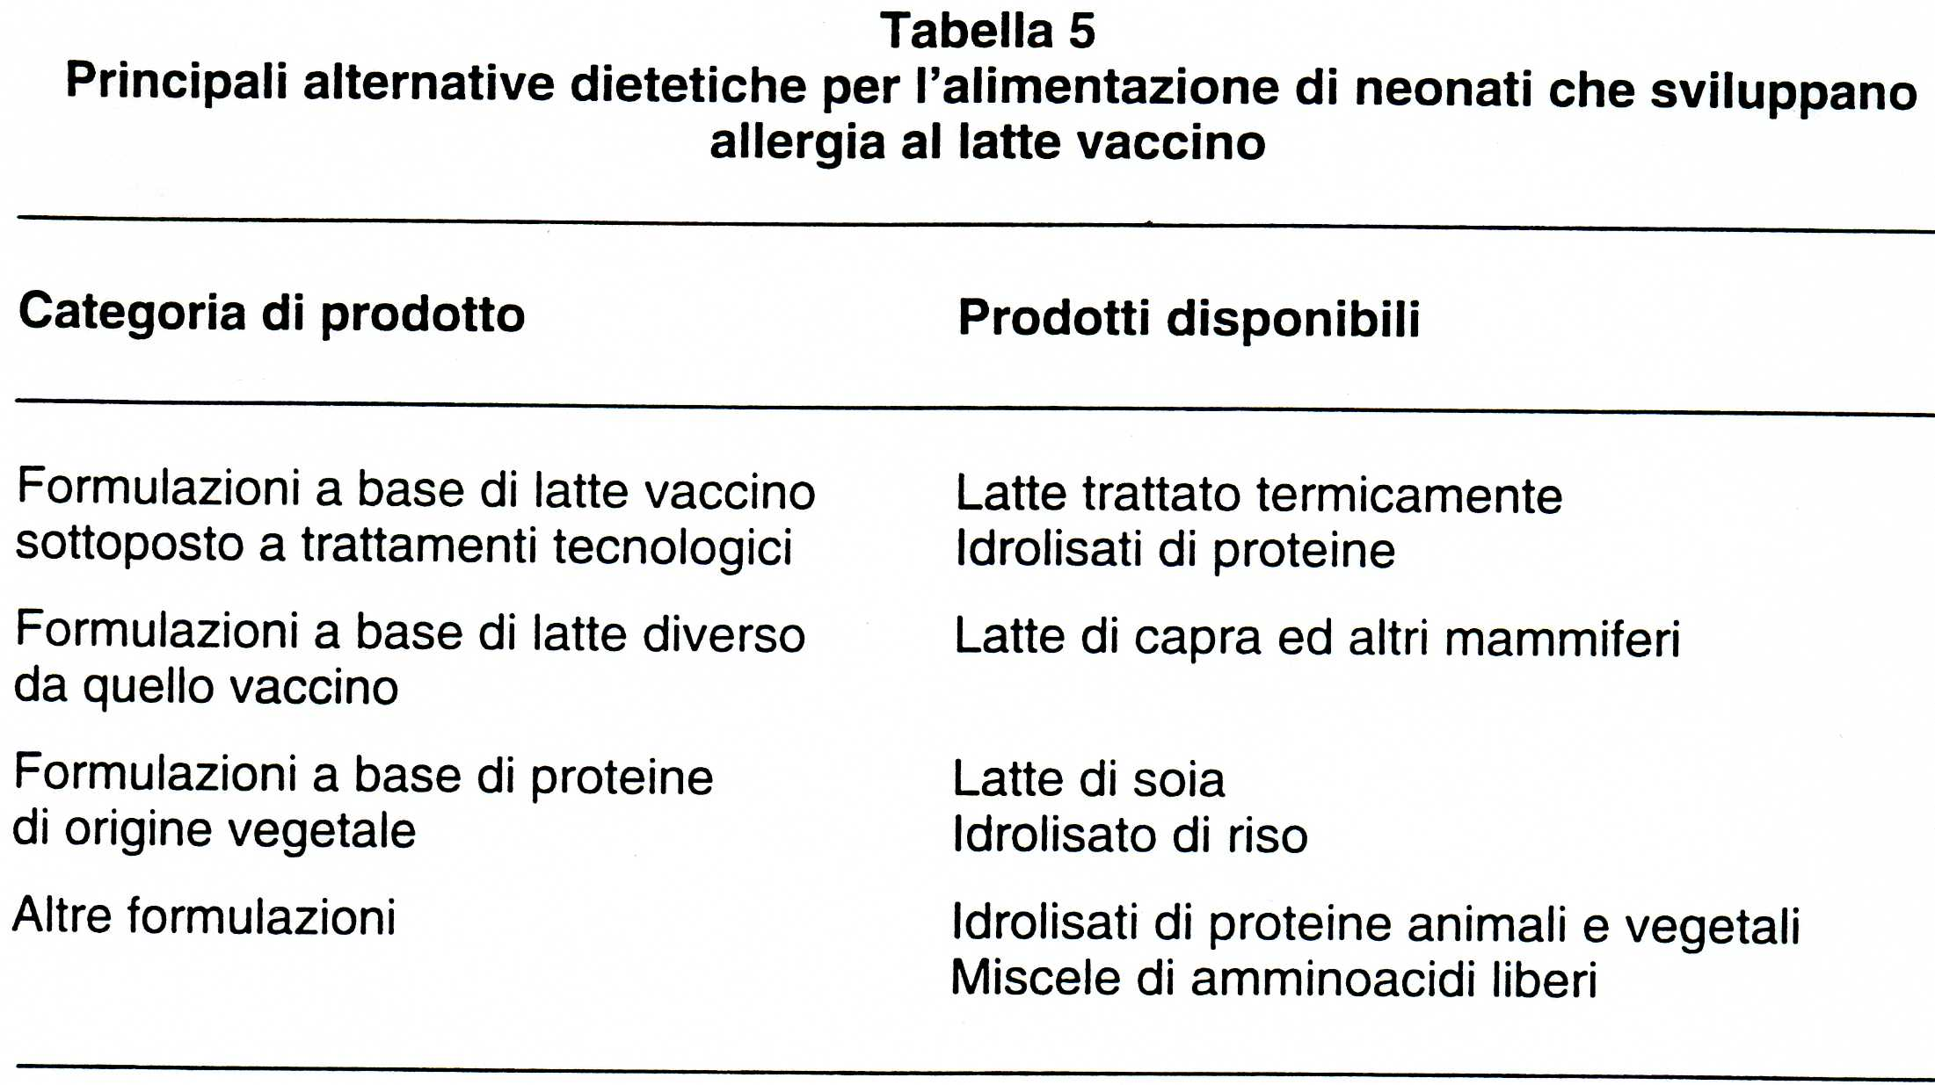
I prodotti destinati a soggetti con patologia allergica
da Evangelisti, Restani, Prodotti Dietetici, Piccin ed.

Slide 32
Prodotti destinati a soggetti con patologie associate al metabolismo degli aminoacidi
I pazienti affetti da aminoacidopatie sono generalmente neonati a termine con peso corretto ed in buone condizioni cliniche.
Possono manifestare turbe gastro-enteriche e/o respiratorie solo in un secondo momento, spesso associate (o precedute) a danni neurologici, la cui gravità è funzione dell’entità del deficit enzimatico, del ritardo della diagnosi e dell’apporto proteico ricevuto.

Slide 33
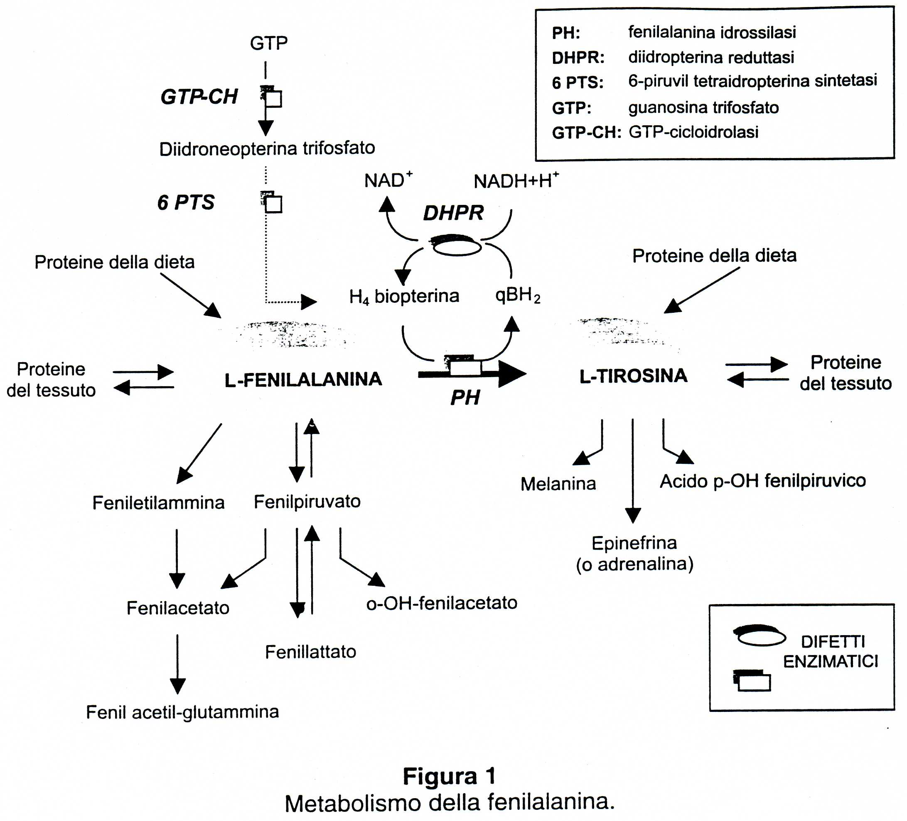
da Evangelisti, Restani, Prodotti Dietetici, Piccin ed.

Slide 34
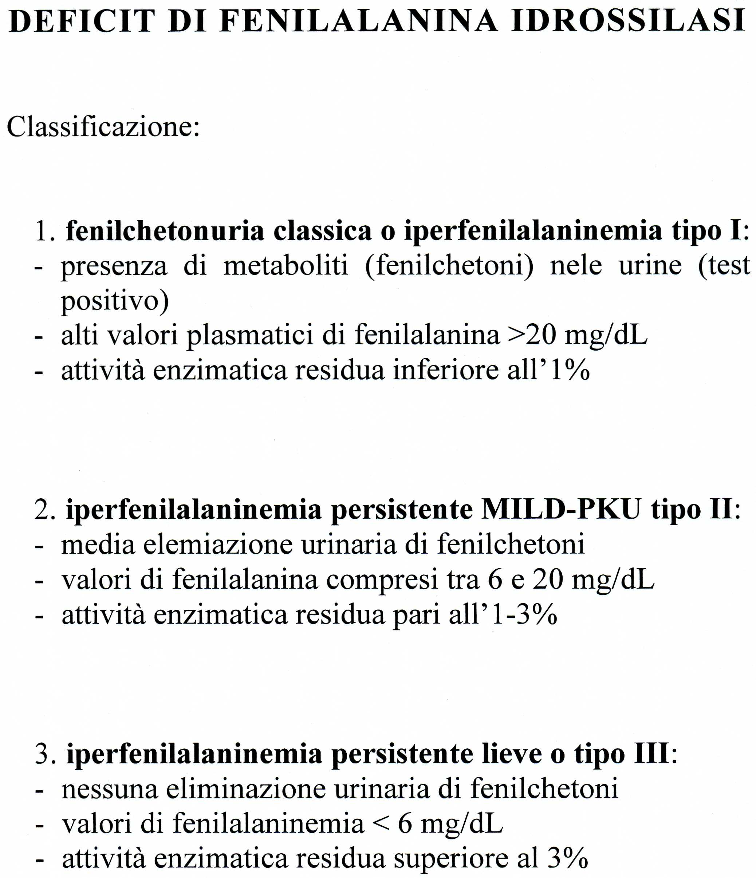
Prodotti destinati a soggetti con patologie associate al metabolismo degli aminoacidi

Slide 35
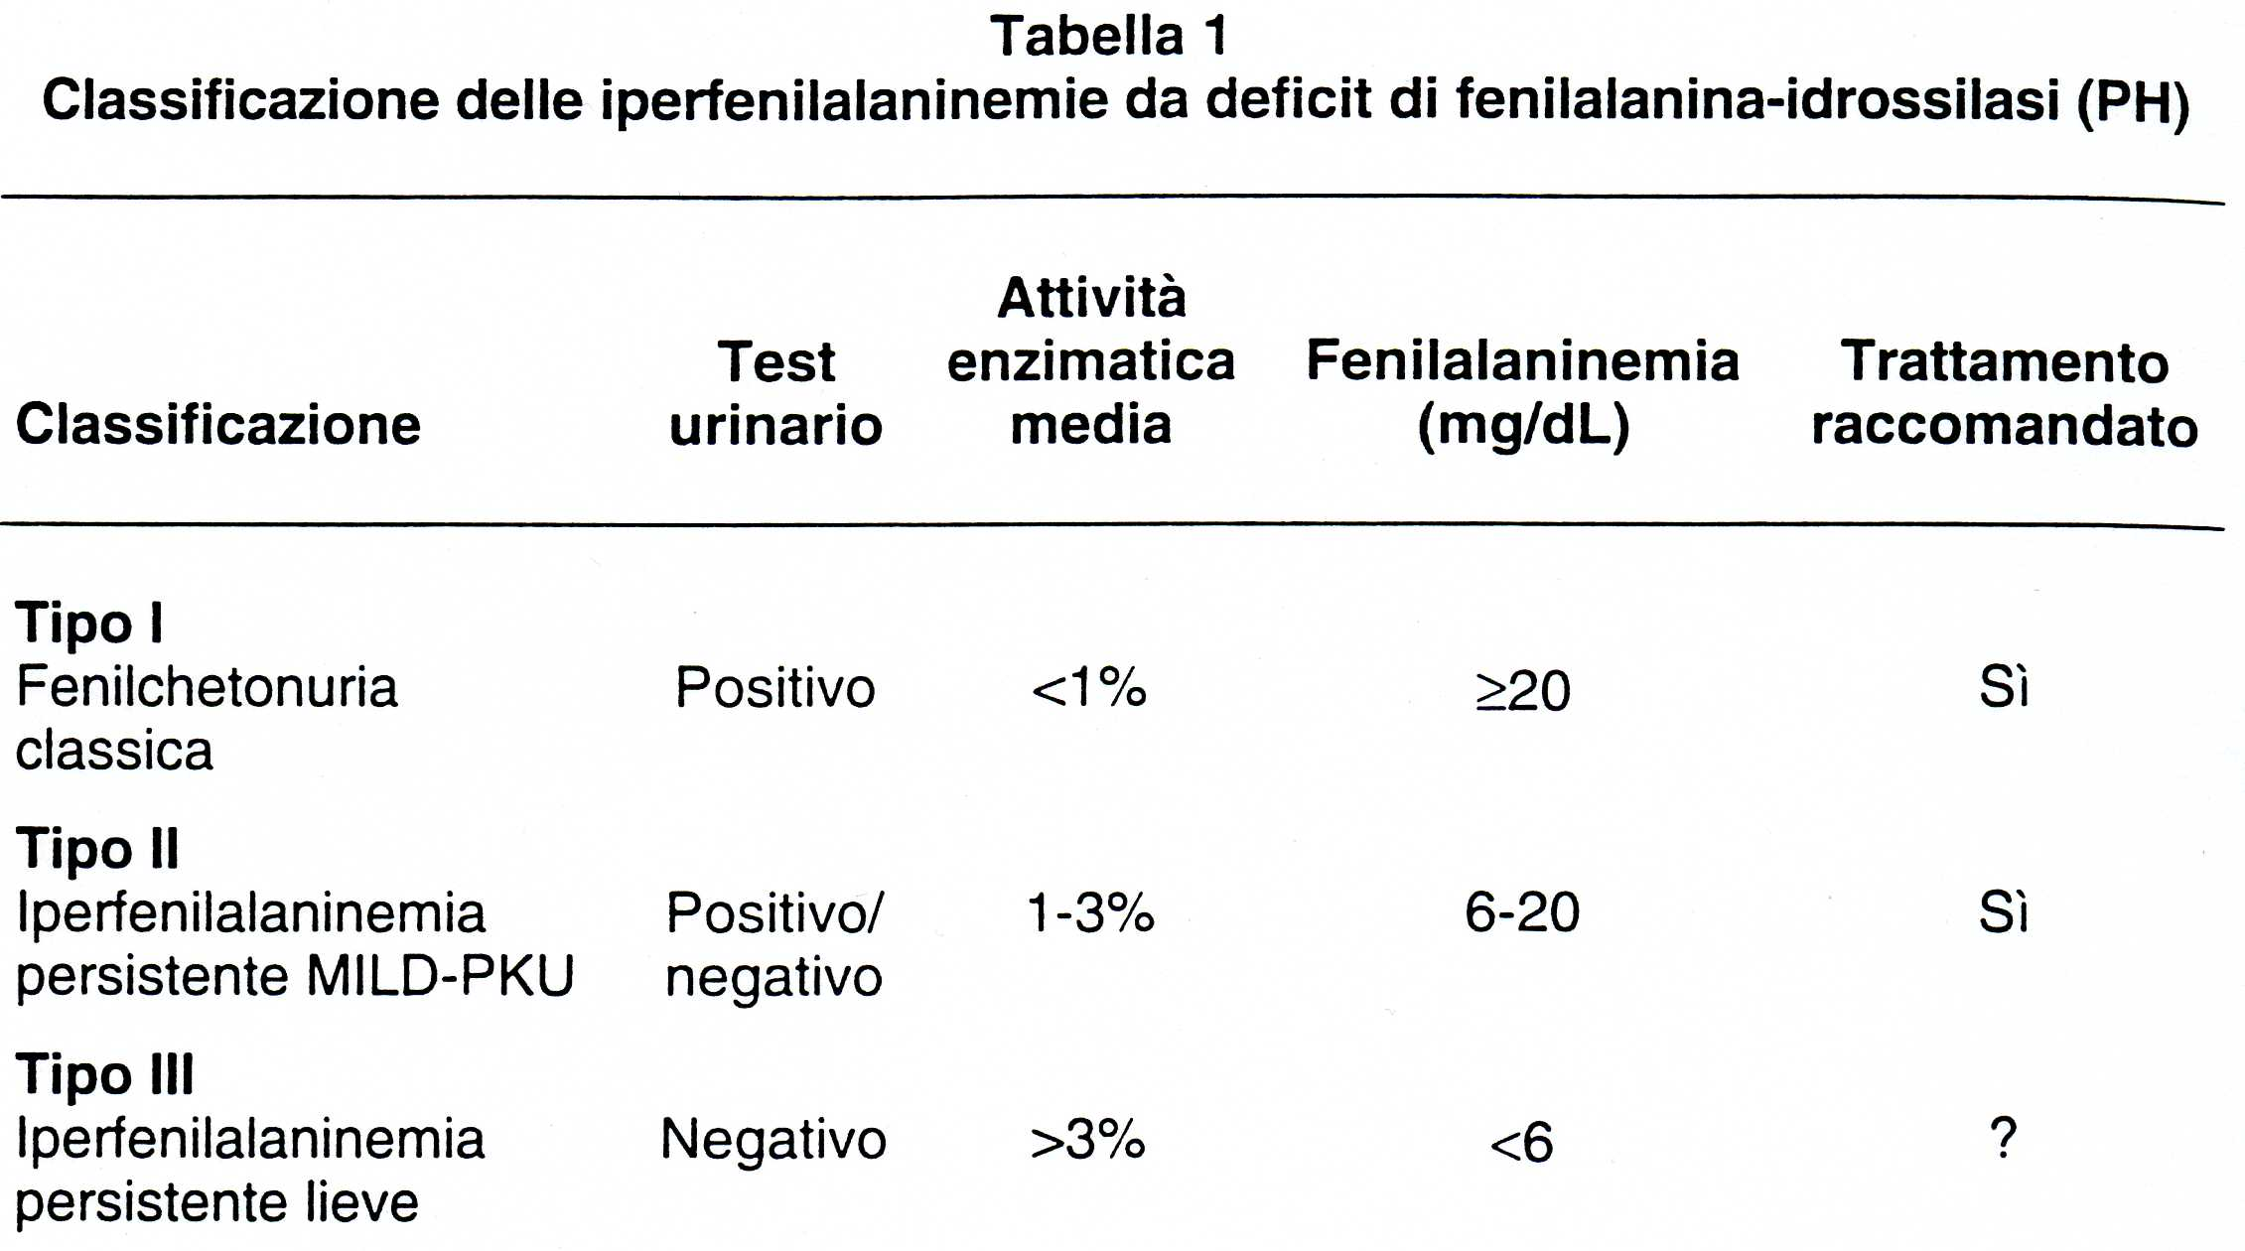
Prodotti destinati a soggetti con patologie associate al metabolismo degli aminoacidi
da Evangelisti, Restani, Prodotti Dietetici, Piccin ed.

Slide 36
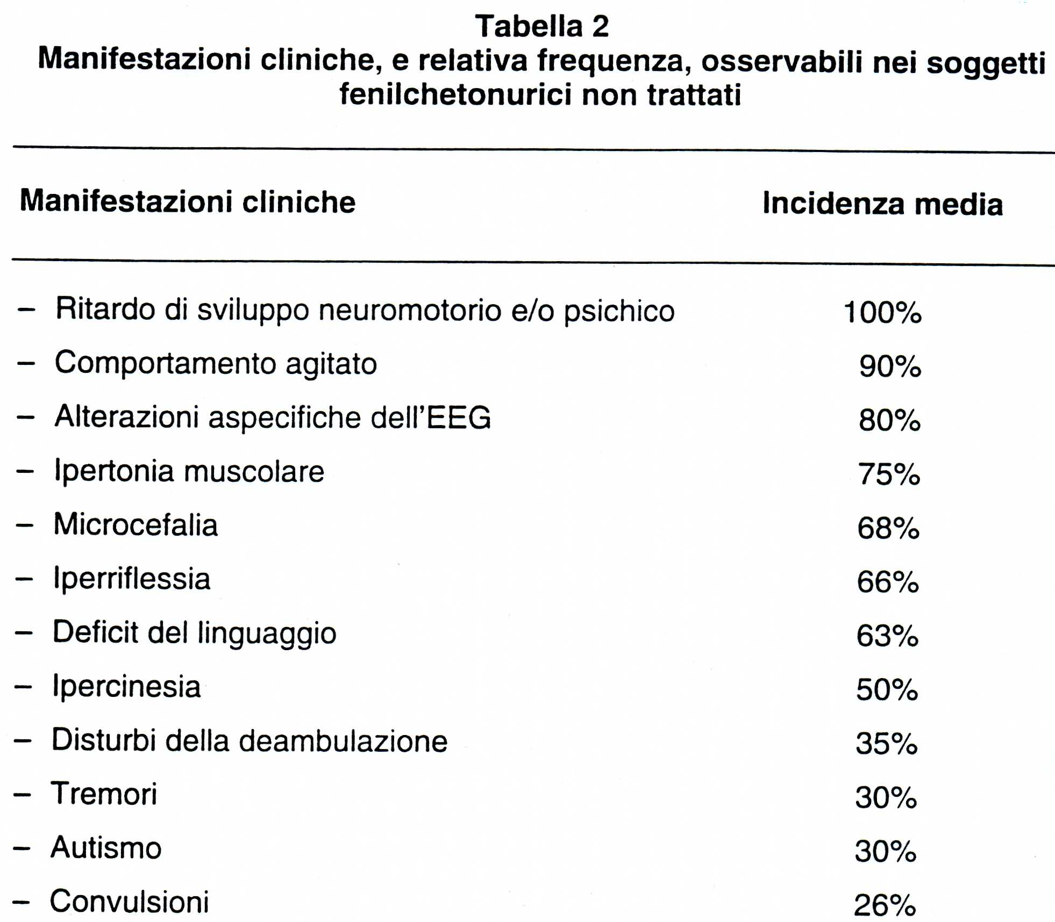
Prodotti destinati a soggetti con patologie associate al metabolismo degli aminoacidi
da Evangelisti, Restani, Prodotti Dietetici, Piccin ed.

Slide 37
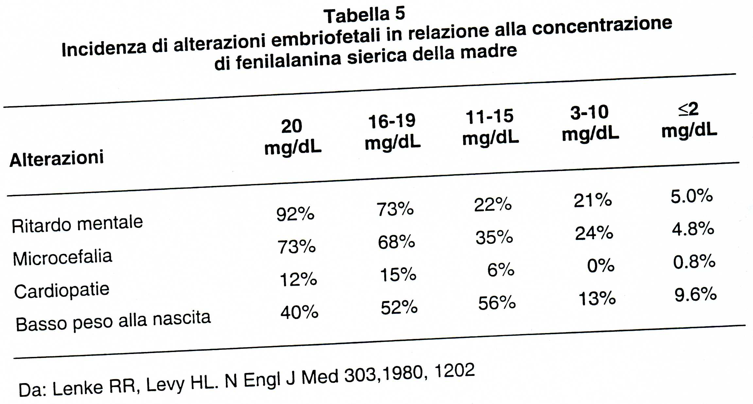
Prodotti destinati a soggetti con patologie associate al metabolismo degli aminoacidi
da Evangelisti, Restani, Prodotti Dietetici, Piccin ed.

Slide 38
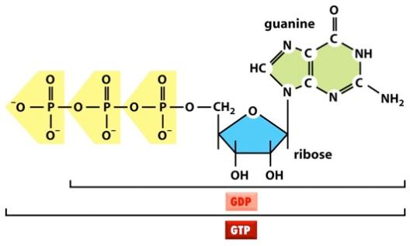
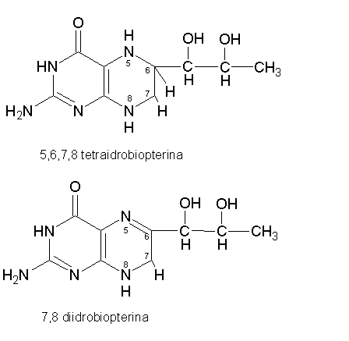

Slide 39
Prodotti destinati a soggetti con patologie associate al metabolismo degli aminoacidi
Terapia
Formule per l’allattamento
Formule senza fenilalanina
Formule a contenuto ridotto di fenilalanina
Prodotti per l’età adulta
Prodotti dietetici ipoproteici
Prodotti aproteici specifici per i fenilchetonurici

Slide 40
Prodotti destinati a soggetti con patologie associate al metabolismo degli aminoacidi
Alimenti aproteici o ipoproteici
I prodotti in questione sono classificati come alimenti destinati a fini medici speciali
Ricadono infatti nella categoria di “alimenti incompleti dal punto di vista nutrizionale con una formulazione … adattata ad una specifica malattia … che non sono adatti ad essere utilizzati come unica fonte di nutrimento”

Slide 41
Possono essere definiti prodotti dietetici aproteici i succedanei di alimenti di uso corrente con significativo tenore proteico, di derivazione vegetale, come pane, pasta, biscotti, prodotti da forno e simili, che presentano un tenore proteico residuo non superiore all’1%.
Sono stati ammessi anche succedanei di detti alimenti con un tenore proteico superiore all’1%, definiti come “ipoproteici”, il limite per tale definizione è nell’ordine del 2%.
Per quanto concerne succedanei di bevande fonte o ricche di proteine anche di origine animale, gli stessi possono essere definiti prodotti dietetici aproteici se il tenore proteico residuo non è superiore a 0,5 g%.
Considerando il possibile impiego dei prodotti anche da parte di soggetti con malattie congenite a carico del metabolismo degli aminoacidi, la dichiarazione in etichetta del tenore proteico residuo, nei termini “proteine non superiori a …” può essere seguita dal termine “di cui …”, con l’indicazione del tenore degli aminoacidi di cui va limitato l’apporto.
Ci sono casi in cui deve essere indicato il tenore di singoli amminoacidi. Il caso più conosciuto è quello dei prodotti contenenti fenilalanina o prodotti che lo possono generare, come l’aspartame.

Slide 42
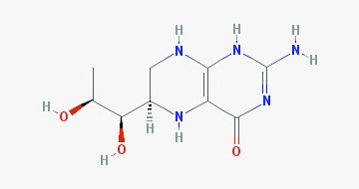
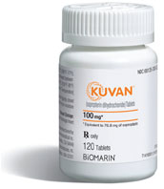

Slide 43
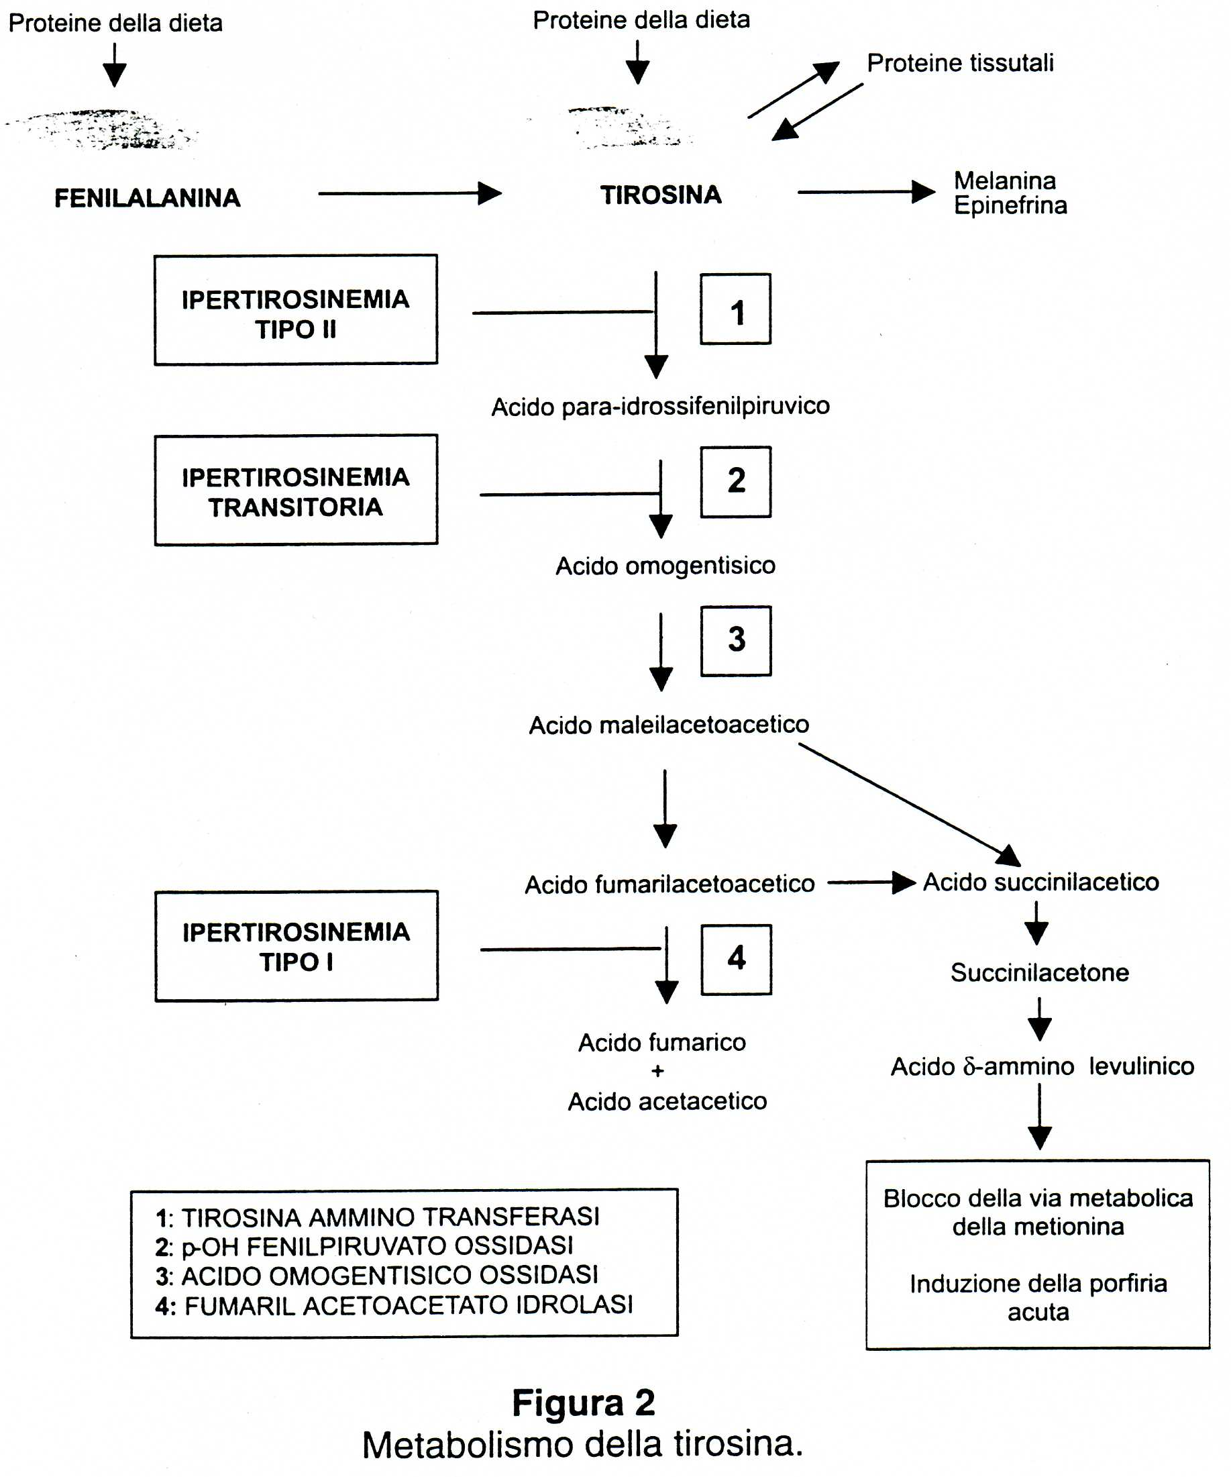
Prodotti destinati a soggetti con patologie associate al metabolismo degli aminoacidi
da Evangelisti, Restani, Prodotti Dietetici, Piccin ed.

Slide 44
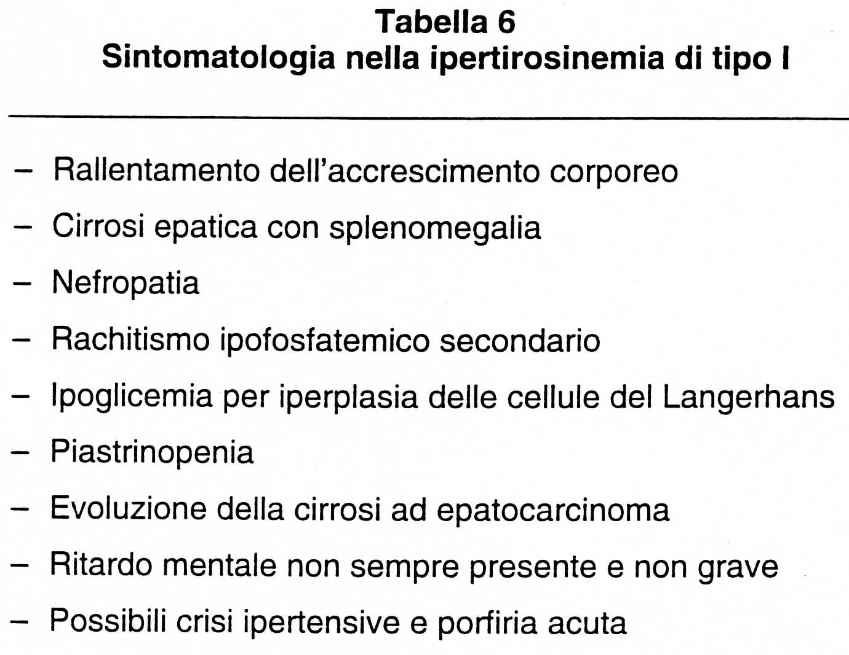
Prodotti destinati a soggetti con patologie associate al metabolismo degli aminoacidi
da Evangelisti, Restani, Prodotti Dietetici, Piccin ed.

Slide 45
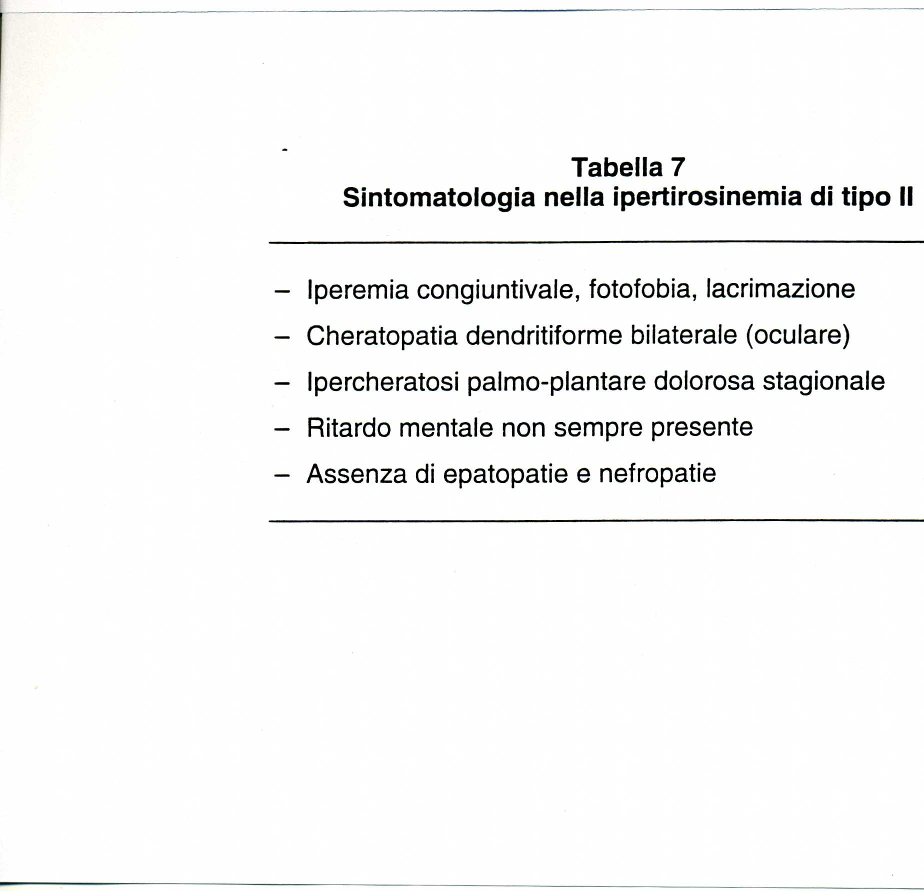
Prodotti destinati a soggetti con patologie associate al metabolismo degli aminoacidi
da Evangelisti, Restani, Prodotti Dietetici, Piccin ed.

Slide 46
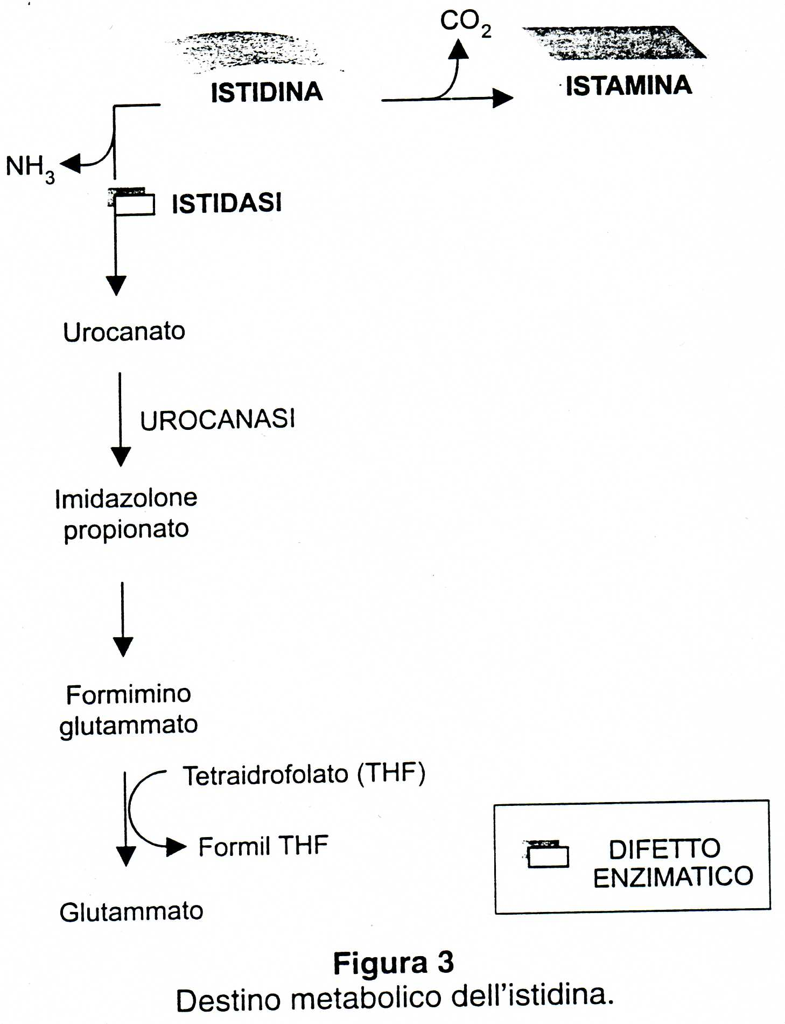
Prodotti destinati a soggetti con patologie associate al metabolismo degli aminoacidi
da Evangelisti, Restani, Prodotti Dietetici, Piccin ed.

Slide 47
Prodotti senza glutine
Il glutine è contenuto in diversi cereali come frumento, segale e orzo.
La prolamina (denominata gliadina nel frumento) è una delle frazioni proteiche che costituiscono il glutine ed è la responsabile dell’effetto tossico (reazione avversa) per il celiaco a seguito del consumo di questi cereali.
Si tratta di una reazione reversibile, per cui l’allontanamento dall’agente permette di tornare a condizioni fisiologiche normali.
L’intolleranza al glutine genera gravi danni alla mucosa intestinale quali l’atrofia dei villi intestinali e appiattimento della mucosa intestinale.
La celiachia è riconosciuta come una malattia sociale e circa 1 italiano su 100 è colpito dalla celiachia.

Slide 48
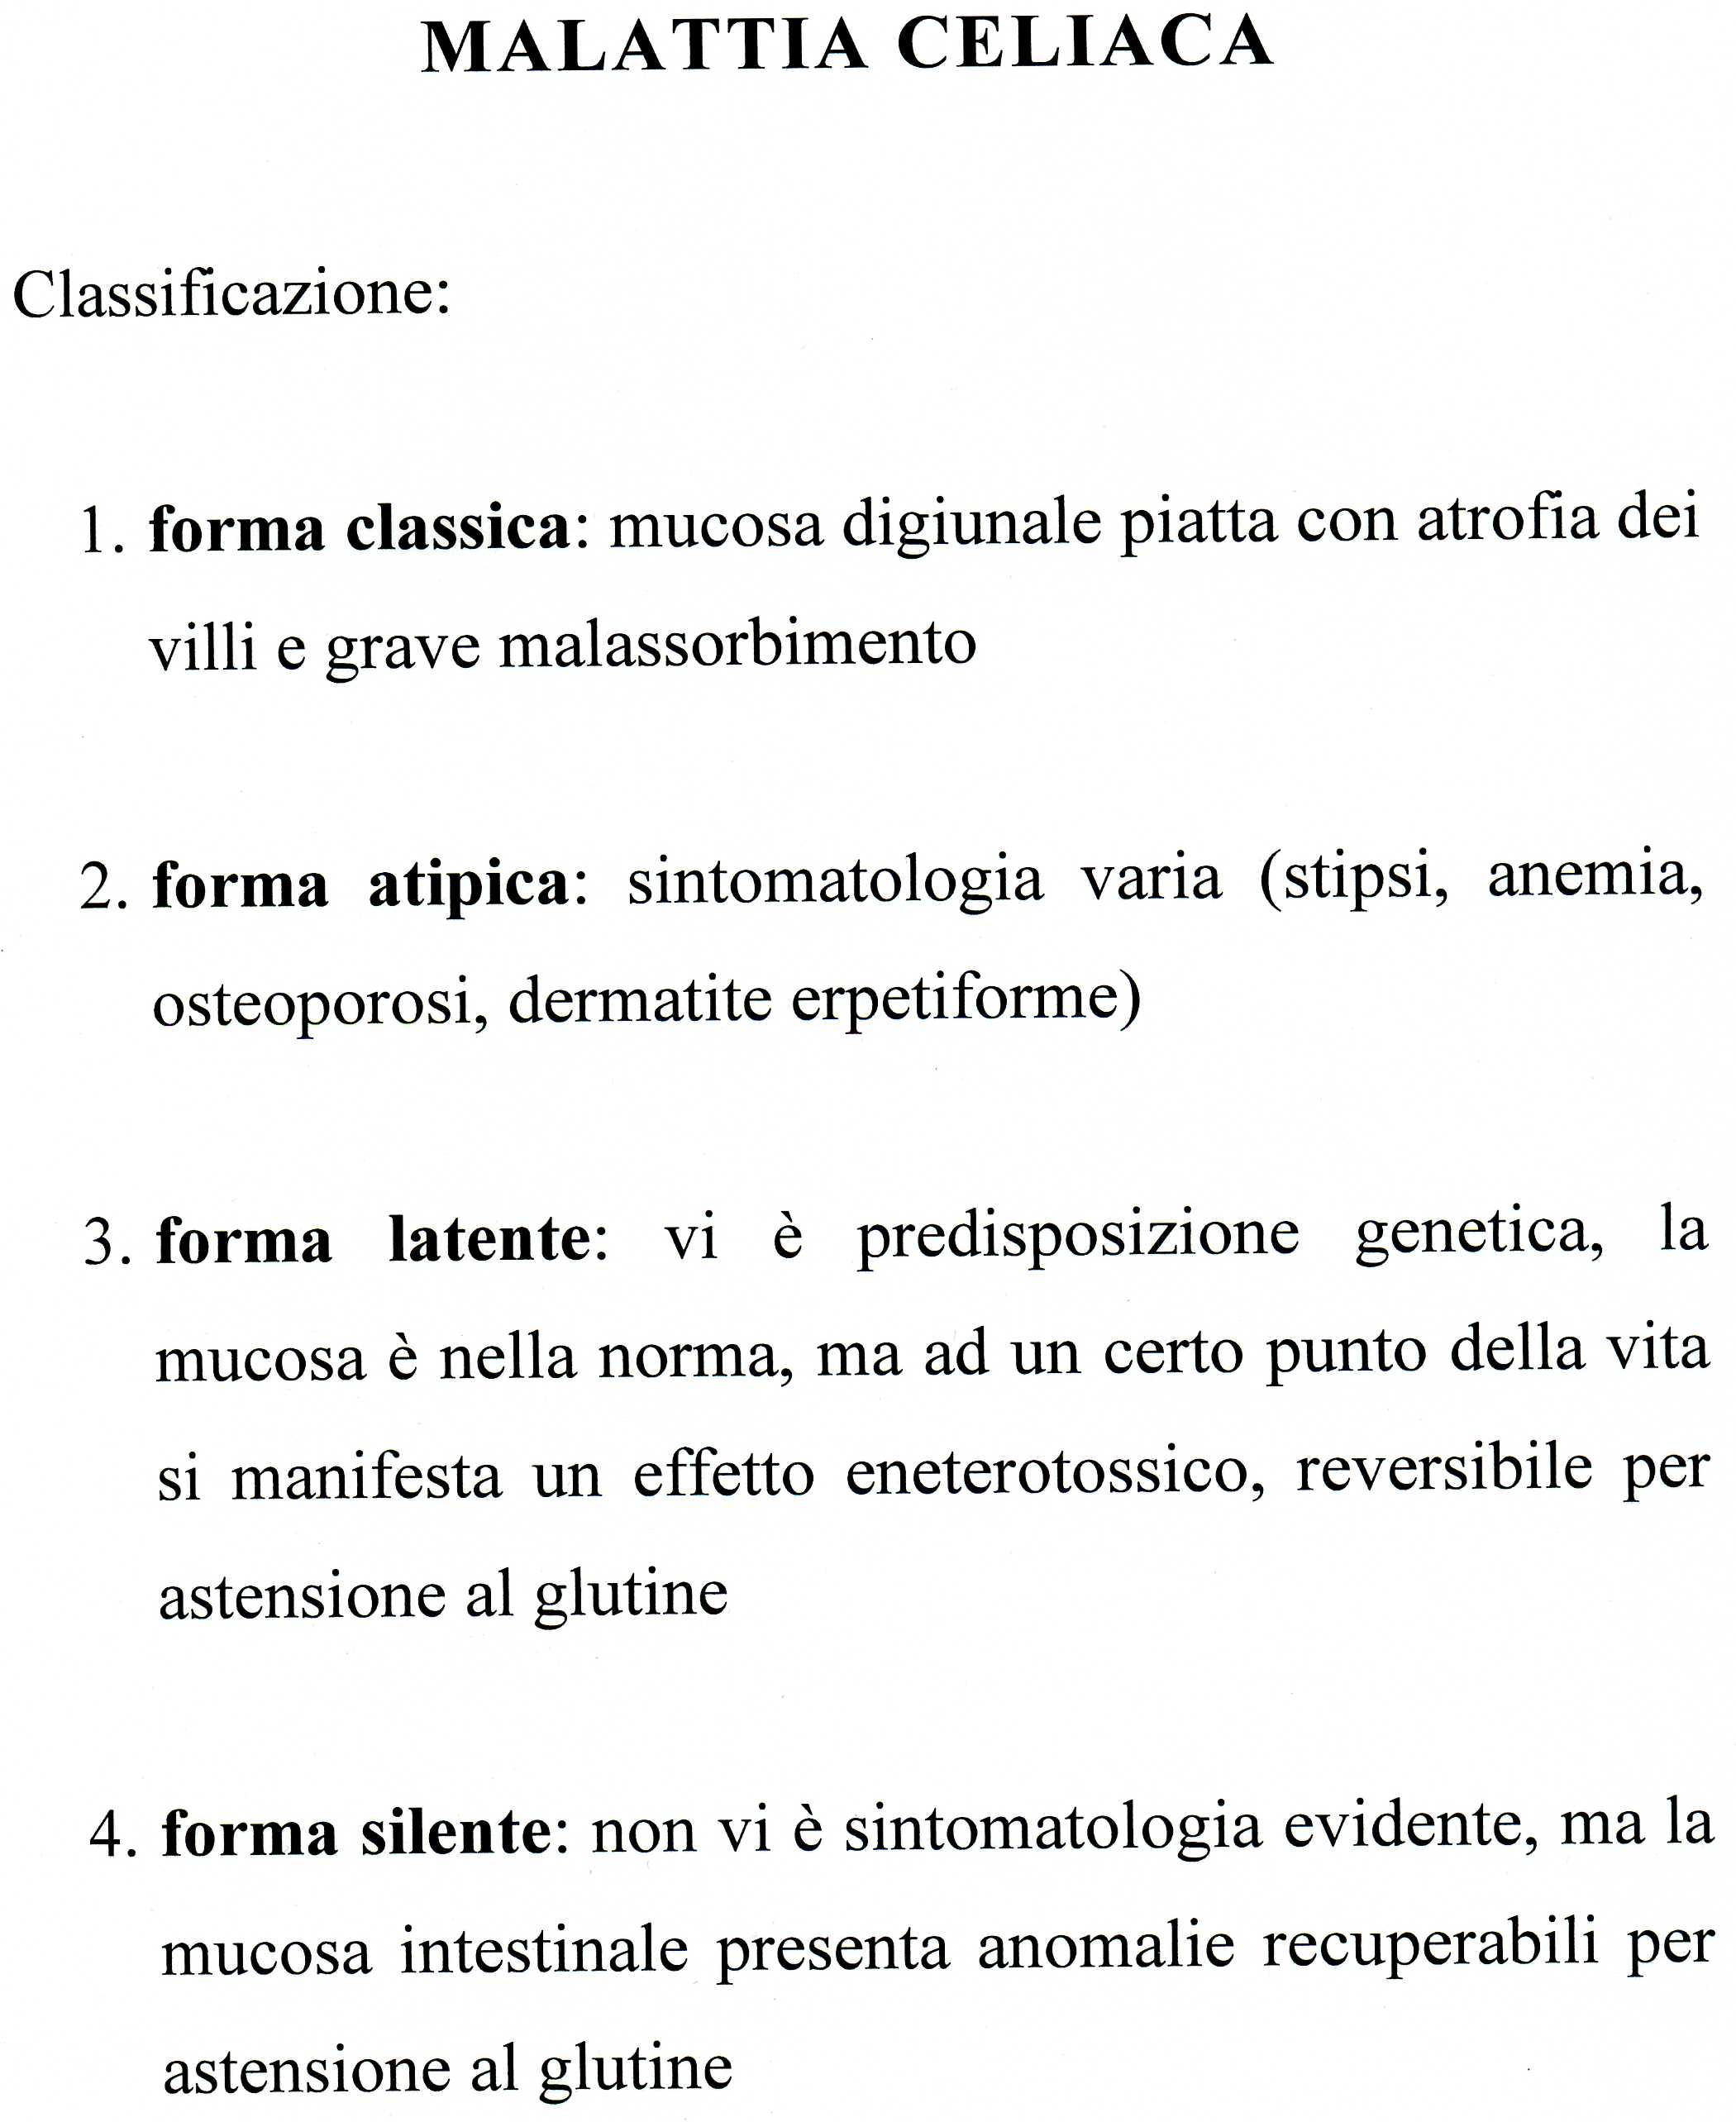

Slide 49
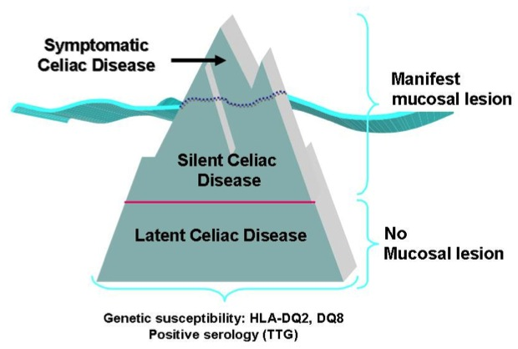
Prodotti senza glutine

Slide 50
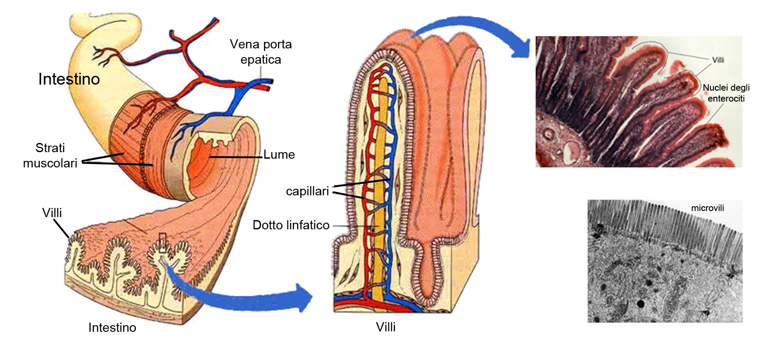
Prodotti senza glutine

Slide 51
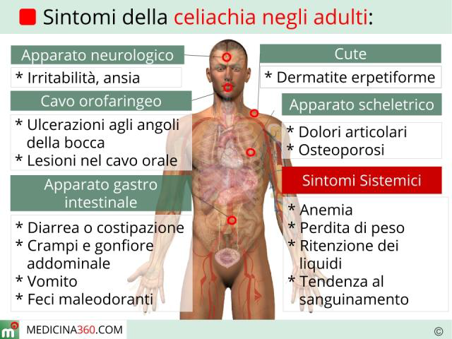
Prodotti senza glutine

Slide 52
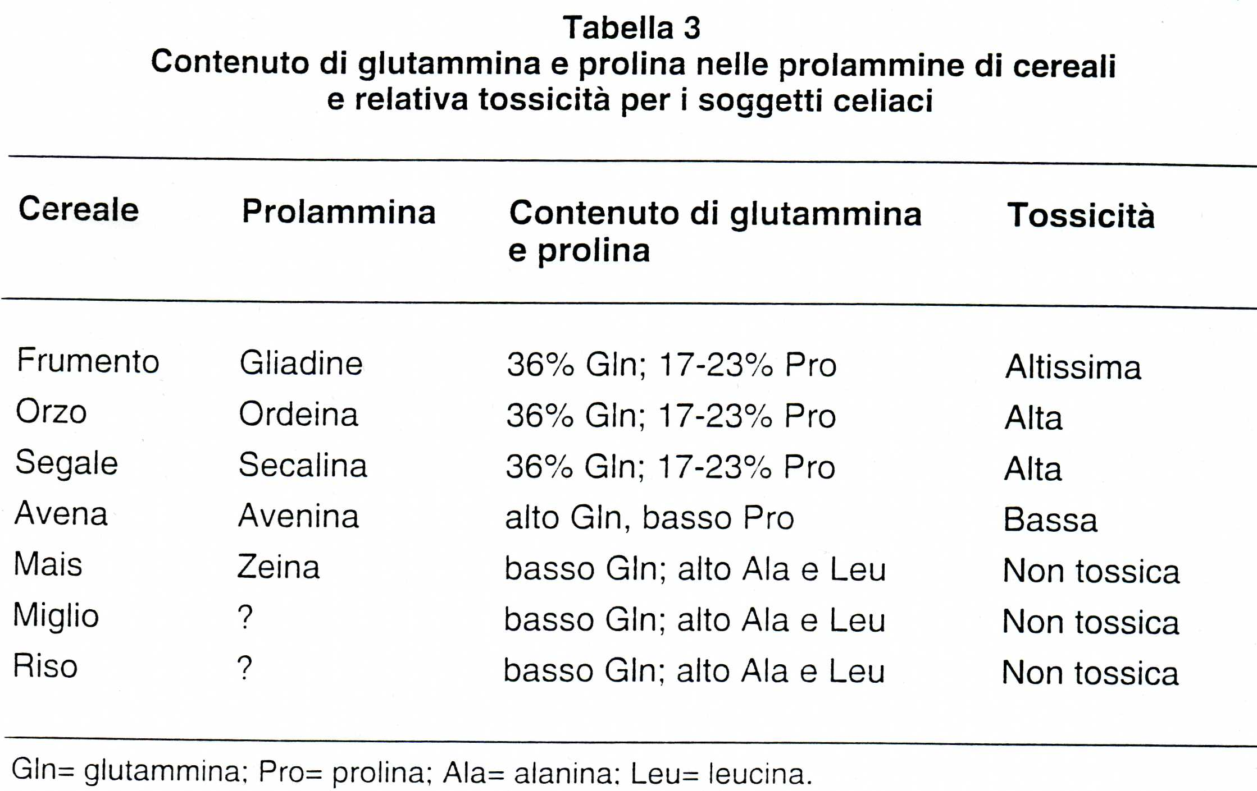
Prodotti senza glutine
da Evangelisti, Restani, Prodotti Dietetici, Piccin ed.

Slide 53
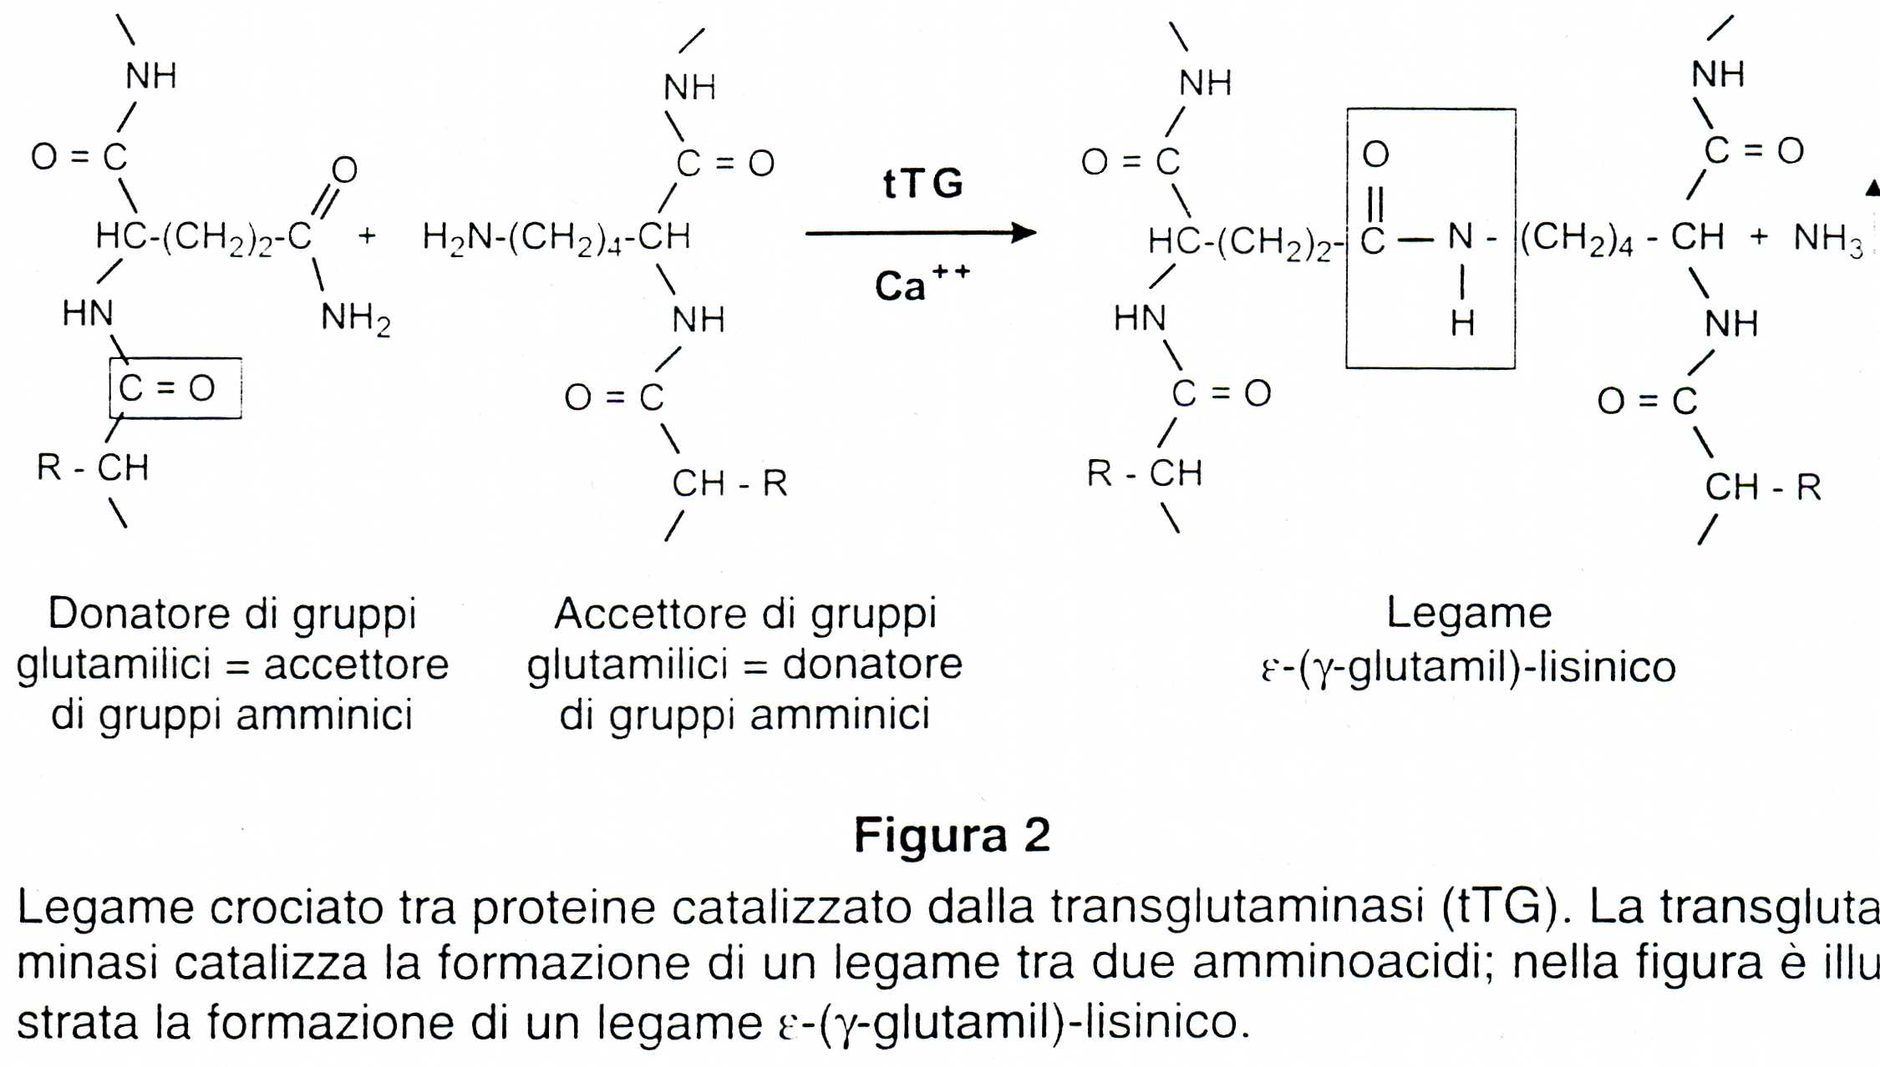
Prodotti senza glutine
da Evangelisti, Restani, Prodotti Dietetici, Piccin ed.

Slide 54
Prodotti senza glutine
Strategie per la produzione di farine utilizzabili
1. Utilizzare farine di cereali «tossici» previa estrazione in etanolo delle gliadine
2. Utilizzare farine di frumento geneticamente modificato (priva della frazione gliadinica)
3. Utilizzare miscele di cereali non «tossici» con resa tecnologicamente accettabile

Slide 55
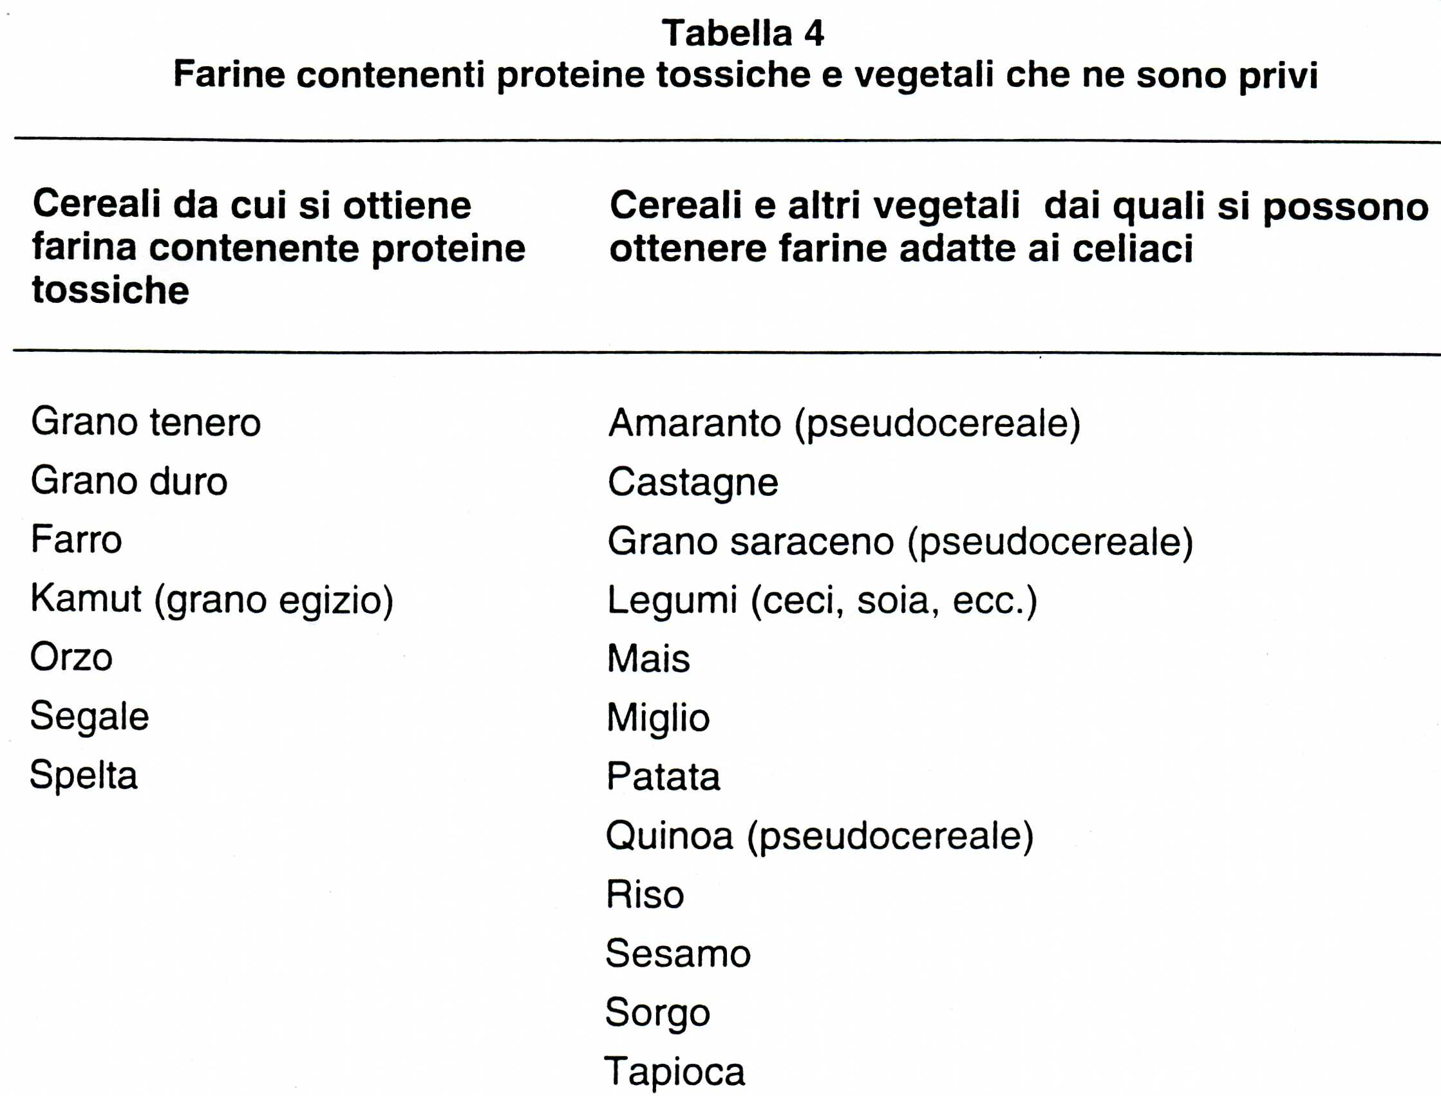
Prodotti senza glutine
da Evangelisti, Restani, Prodotti Dietetici, Piccin ed.

Slide 56
Prodotti senza glutine
Prodotti «con contenuto di glutine molto basso»:
I prodotti con un tenore residuo di glutine non superiore a 100 mg/kg (100 ppm) a base di ingredienti depurati di glutine
(Regolamento EU n. 41/2009)
Prodotti «senza glutine»:
I prodotti con un tenore residuo di glutine non superiore a 20 mg/kg (20 ppm) a base di ingredienti privi di glutine all'origine o con uno o più ingredienti depurati di glutine
(AIC Spiga barrata)

Slide 57
Prodotti senza glutine
Farine Commerciali
Miscela base (componenti utilizzabili):
. Farine di cereali ammessi (mais, riso, avena, miglio, etc.)
. Amidi di mais/amido di patata/amido di riso/amido di tapioca
. fecola di patate
. Latte scremato o siero di latte in polvere
. Farina di soia
. Farina di lupino
. Glucosio o saccarosio o sciroppo di glucosio
Addensanti
. Farina di guar
. Farina di semi di carruba

Slide 58

Prodotti senza glutine
Il servizio sanitario nazionale eroga gratuitamente gli alimenti dietetici privi di glutine e i tetti di spesa sono stati definiti dal decreto del Ministero della Salute che ha istituito il Registro Nazionale dei prodotti erogabili, aggiornato periodicamente e disponibile sul portale del Ministero della Salute.

Slide 59
Prodotti destinati a soggetti con patologie associate al metabolismo dei carboidrati
Il decorso clinico relativo alle patologie associate al metabolismo dei carboidrati può avere caratteristiche diverse in base al momento in cui la patologia stessa si manifesta
Talune patologie, generalmente caratterizzate da gravi sintomatologie, si presentano nella prima infanzia (galattosemia)
Altre (fruttosemia ereditaria) si manifestano solo al momento dello svezzamento, in seguito all’introduzione nella dieta di alimenti contenenti l’ingrediente tossico

Slide 60
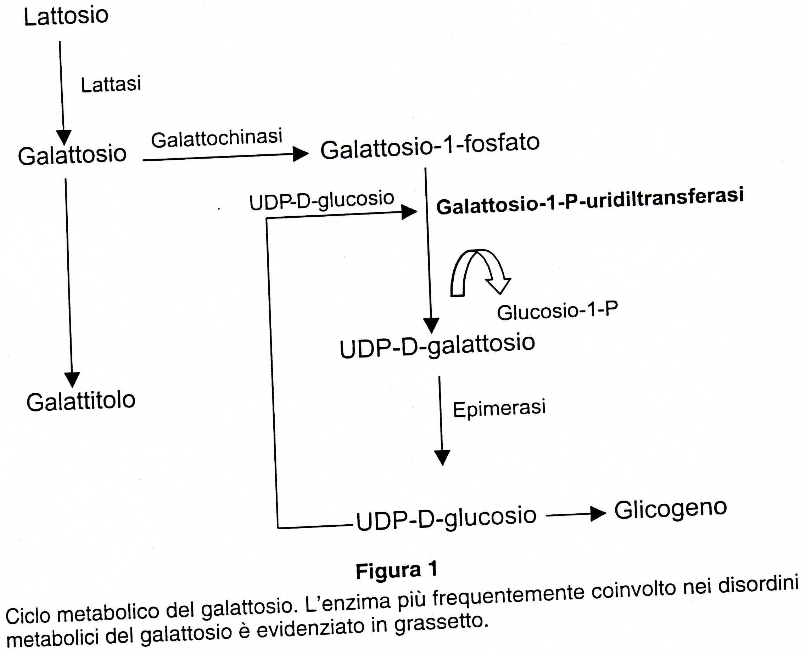
da Evangelisti, Restani, Prodotti Dietetici, Piccin ed.

Slide 61
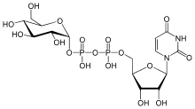
UDP-Glucosio

Slide 62
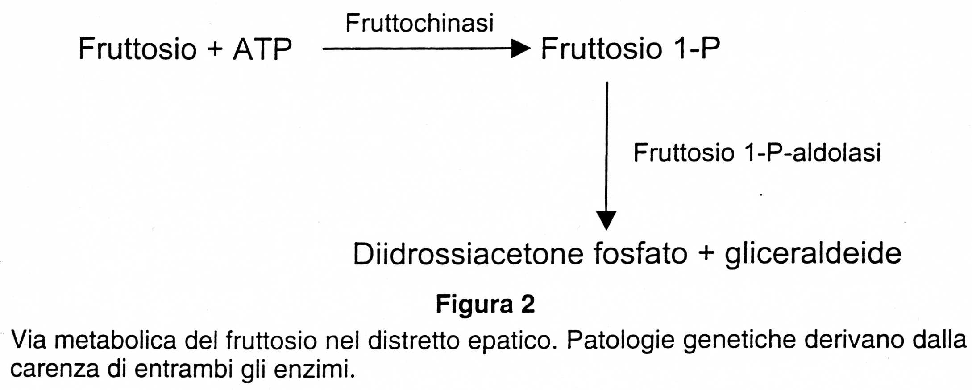
Prodotti destinati a soggetti con patologie associate al metabolismo dei carboidrati
da Evangelisti, Restani, Prodotti Dietetici, Piccin ed.

Slide 63
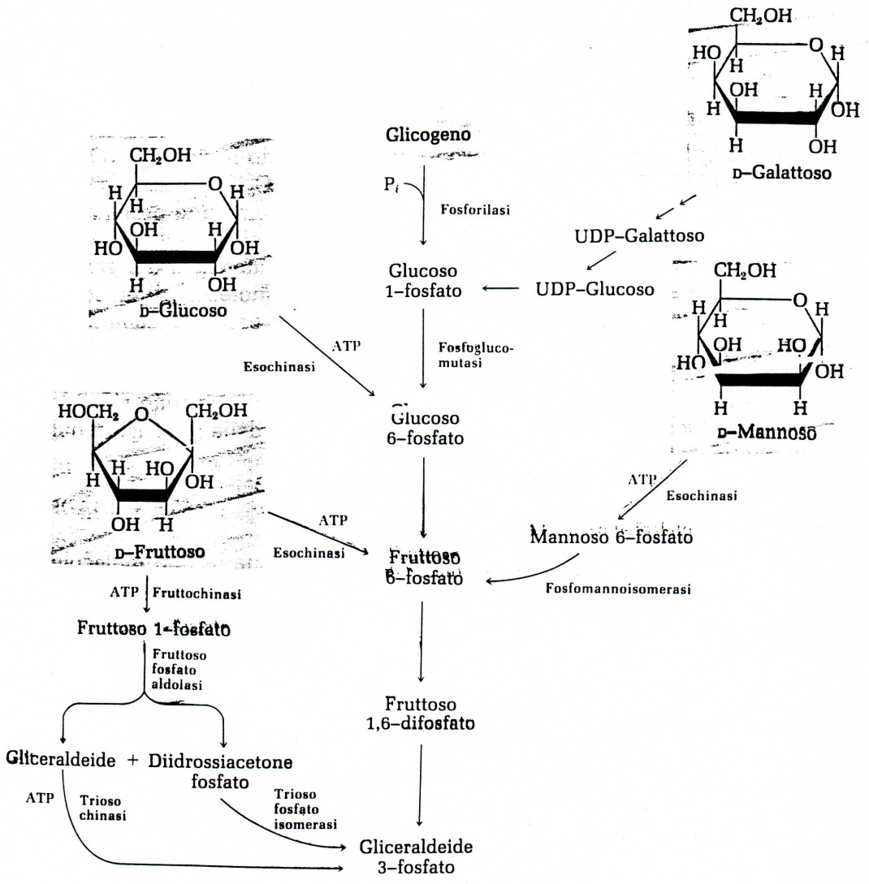

Slide 64
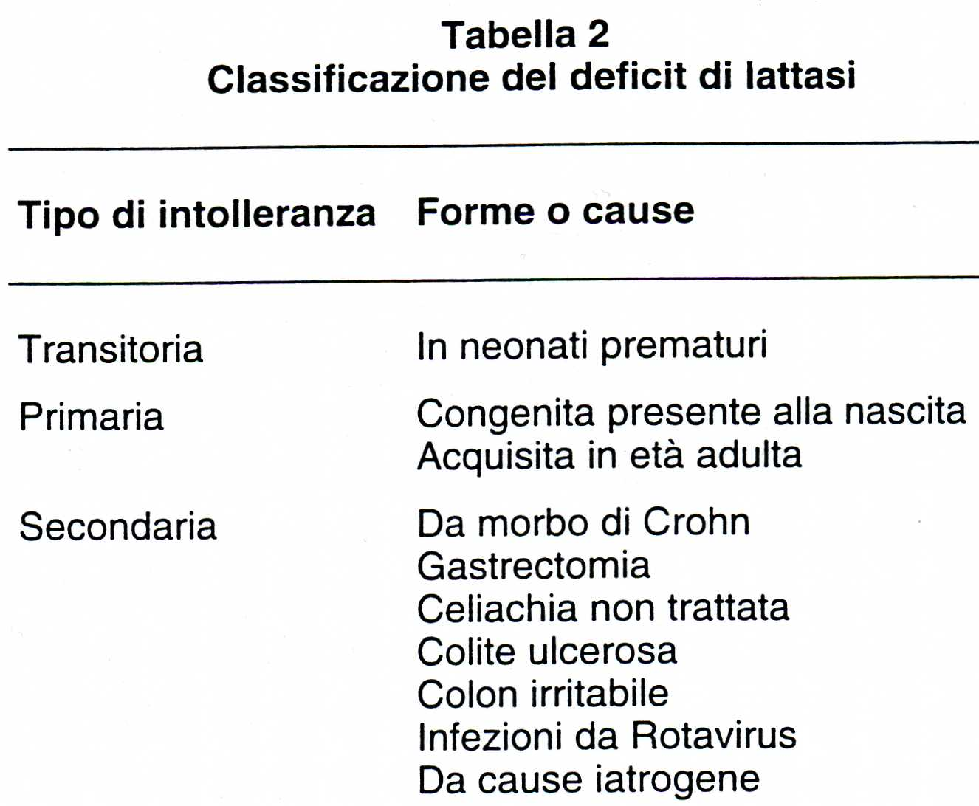
Prodotti destinati a soggetti con patologie associate al metabolismo dei carboidrati
da Evangelisti, Restani, Prodotti Dietetici, Piccin ed.

Slide 65
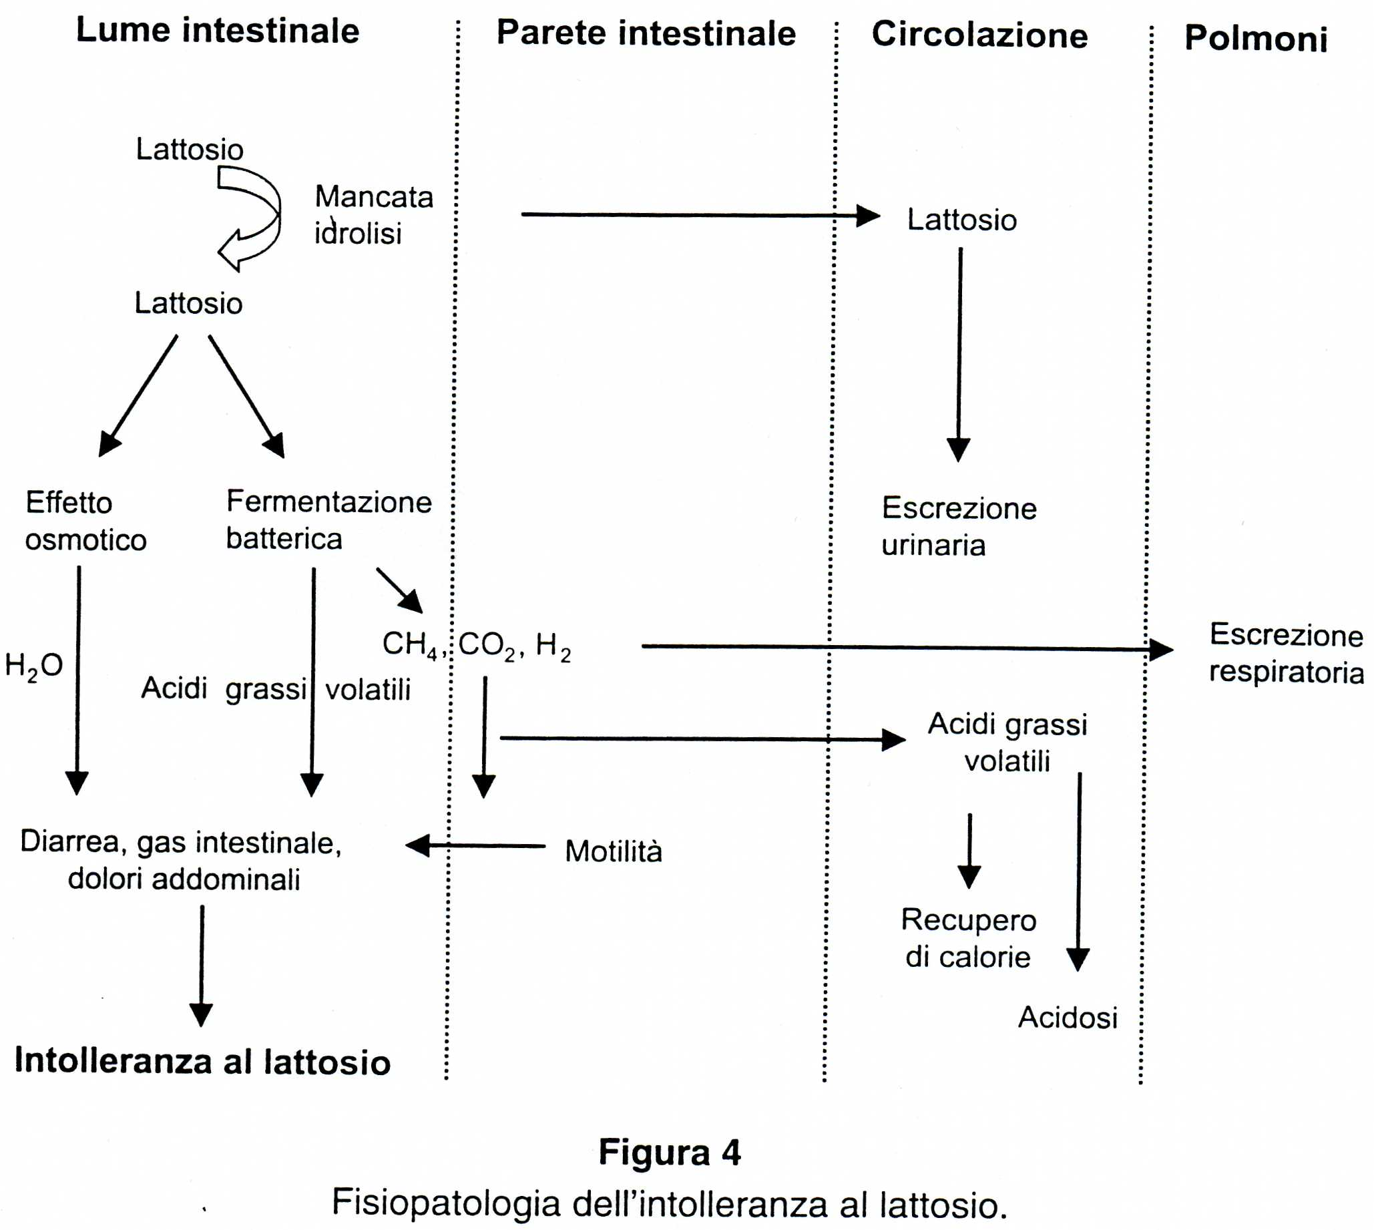
da Evangelist, Restani, Prodotti Dietetici, Piccin ed.

Slide 66
SALI IPOSODICI O ASODICI
I succedanei ipo-asodici del sale (NaCl) possono apportare benefici a fasce particolari della popolazione come gli ipertesi
Anche i succedanei dei preparati per brodo, o preparati analoghi, specificamente formulati per limitare l'apporto alimentare di sodio, analogamente ai succedanei del sale ricadono tra i prodotti dietetici

Slide 67
SALI IPOSODICI O ASODICI
Sali iposodici
Sono considerati tali succedanei del sale con un contenuto di cloruro di sodio compreso tra il 20 e il 35%, corrispondente ad un tenore di sodio compreso tra 7,8 g e 13,6 g %. Il rapporto potassio/sodio non deve essere inferiore a 1,5:1.
Sali asodici
Sono considerati tali succedanei del sale privi di cloruro di sodio, con un tenore residuo di sodio non superiore a 120 mg/100 g.

Slide 68
SALI IPOSODICI O ASODICI
Per entrambe le tipologie di sali:
• va riportato il tenore di potassio
• le indicazioni devono fare riferimento all'uso in diete richiedenti globalmente una riduzione dell'apporto di sodio, come ad esempio in caso di ipertensione arteriosa
• occorre riportare una avvertenza sulla opportunità di sentire il consiglio del medico per l'uso, soprattutto in caso di insufficienza renale

